Slide 2
Nationaal Criterium JEUGDCLUBS 2023 Critérium National CLUBS des JEUNES 2023
CATEGORIE van 6 tot 21 jaar/CATEGORIE de 6 à 21 ans
Lambrechts Brent Berlaar
Stroeykens Nick Erps-Kwerps
Platteau Niel & Mats Wambeek
Uytterhoeven Mirthe & Maithé Opglabbeek
Dockx Jobbe Retie
Lannoo Georg & Maxim Lievegem
Ingels Rogier Laarne
Moonen Joren Lichtaart
Decuyper Stan Kaprijke
Saenen Jasper & Jarne Houtvenne

Slide 3
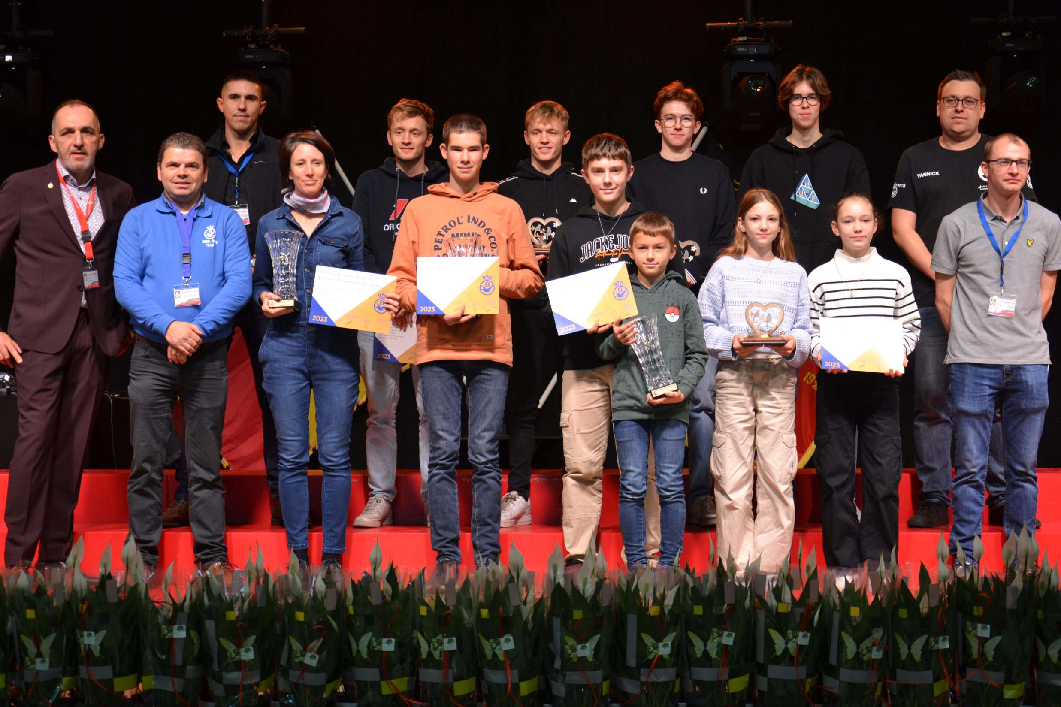

Slide 4
Nationaal Criterium JEUGDCLUBS 2023 Critérium National CLUBS des JEUNES 2023
CATEGORIE van 22 tot 35 jaar/CATEGORIE de 22 à 35 ans
Marsille Hadrien Ophain-Bois-Seigneur-Isaac
Motton Frederik Neerheylissem
Rondags Gert Grote-Spouwen
Van Laere Stijn Huise (Kruisem)
Broeckx Niels Oud-Turnhout
Van Cutsem Jens Idegem
Putman Mathias Zwevegem
Laurent Steven La Louvière
Rego Daan Nieuwerkerken (Limb.)
Bailleur Guillaume Vlamertinge

Slide 5
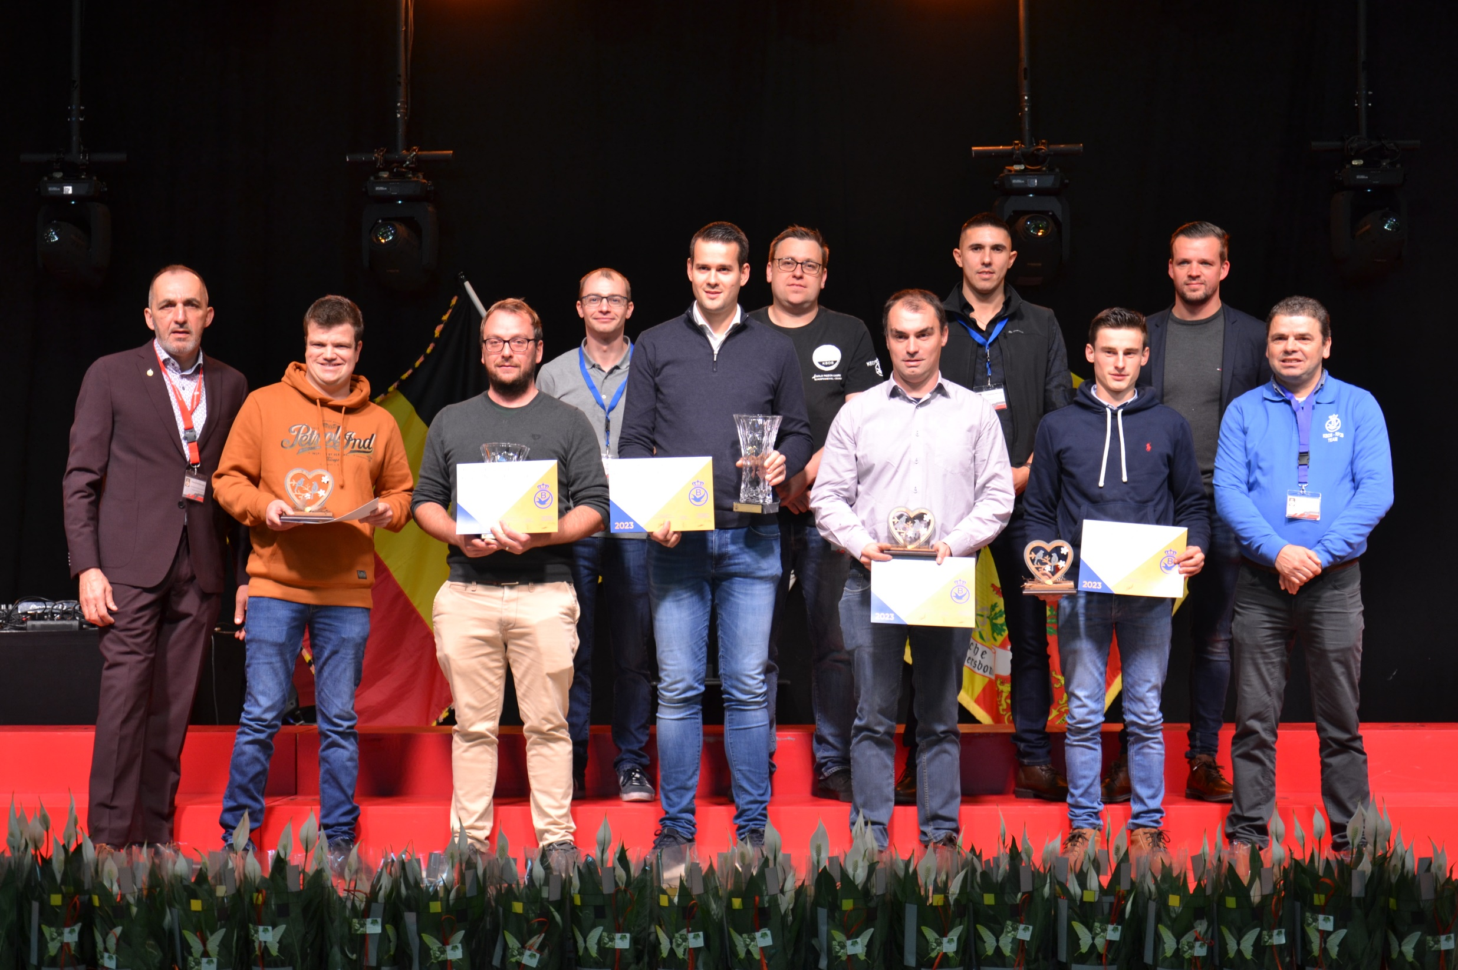

Slide 6
Nationaal Criterium JEUGDCLUBS 2023 Critérium National CLUBS des JEUNES 2023
CATEGORIE >35 jaar & beginnelingen/CATEGORIE >35 ans & débutants
Deltenre – Carlier Courcelles
De Maesschalck Gebroeders Eksaarde
Emo Franck Dalhem
Cuypers Gustaaf Vosselaar
Van Den Berge Tom Meerbeke
Van Autrijve - Moens Astene
Lainez - Danneels Deinze
De Clercq - Van Puyvelde Smetlede
Desmons - Wibaut - Lemoine Rumes
Verhaest Rudi Lichtervelde

Slide 7
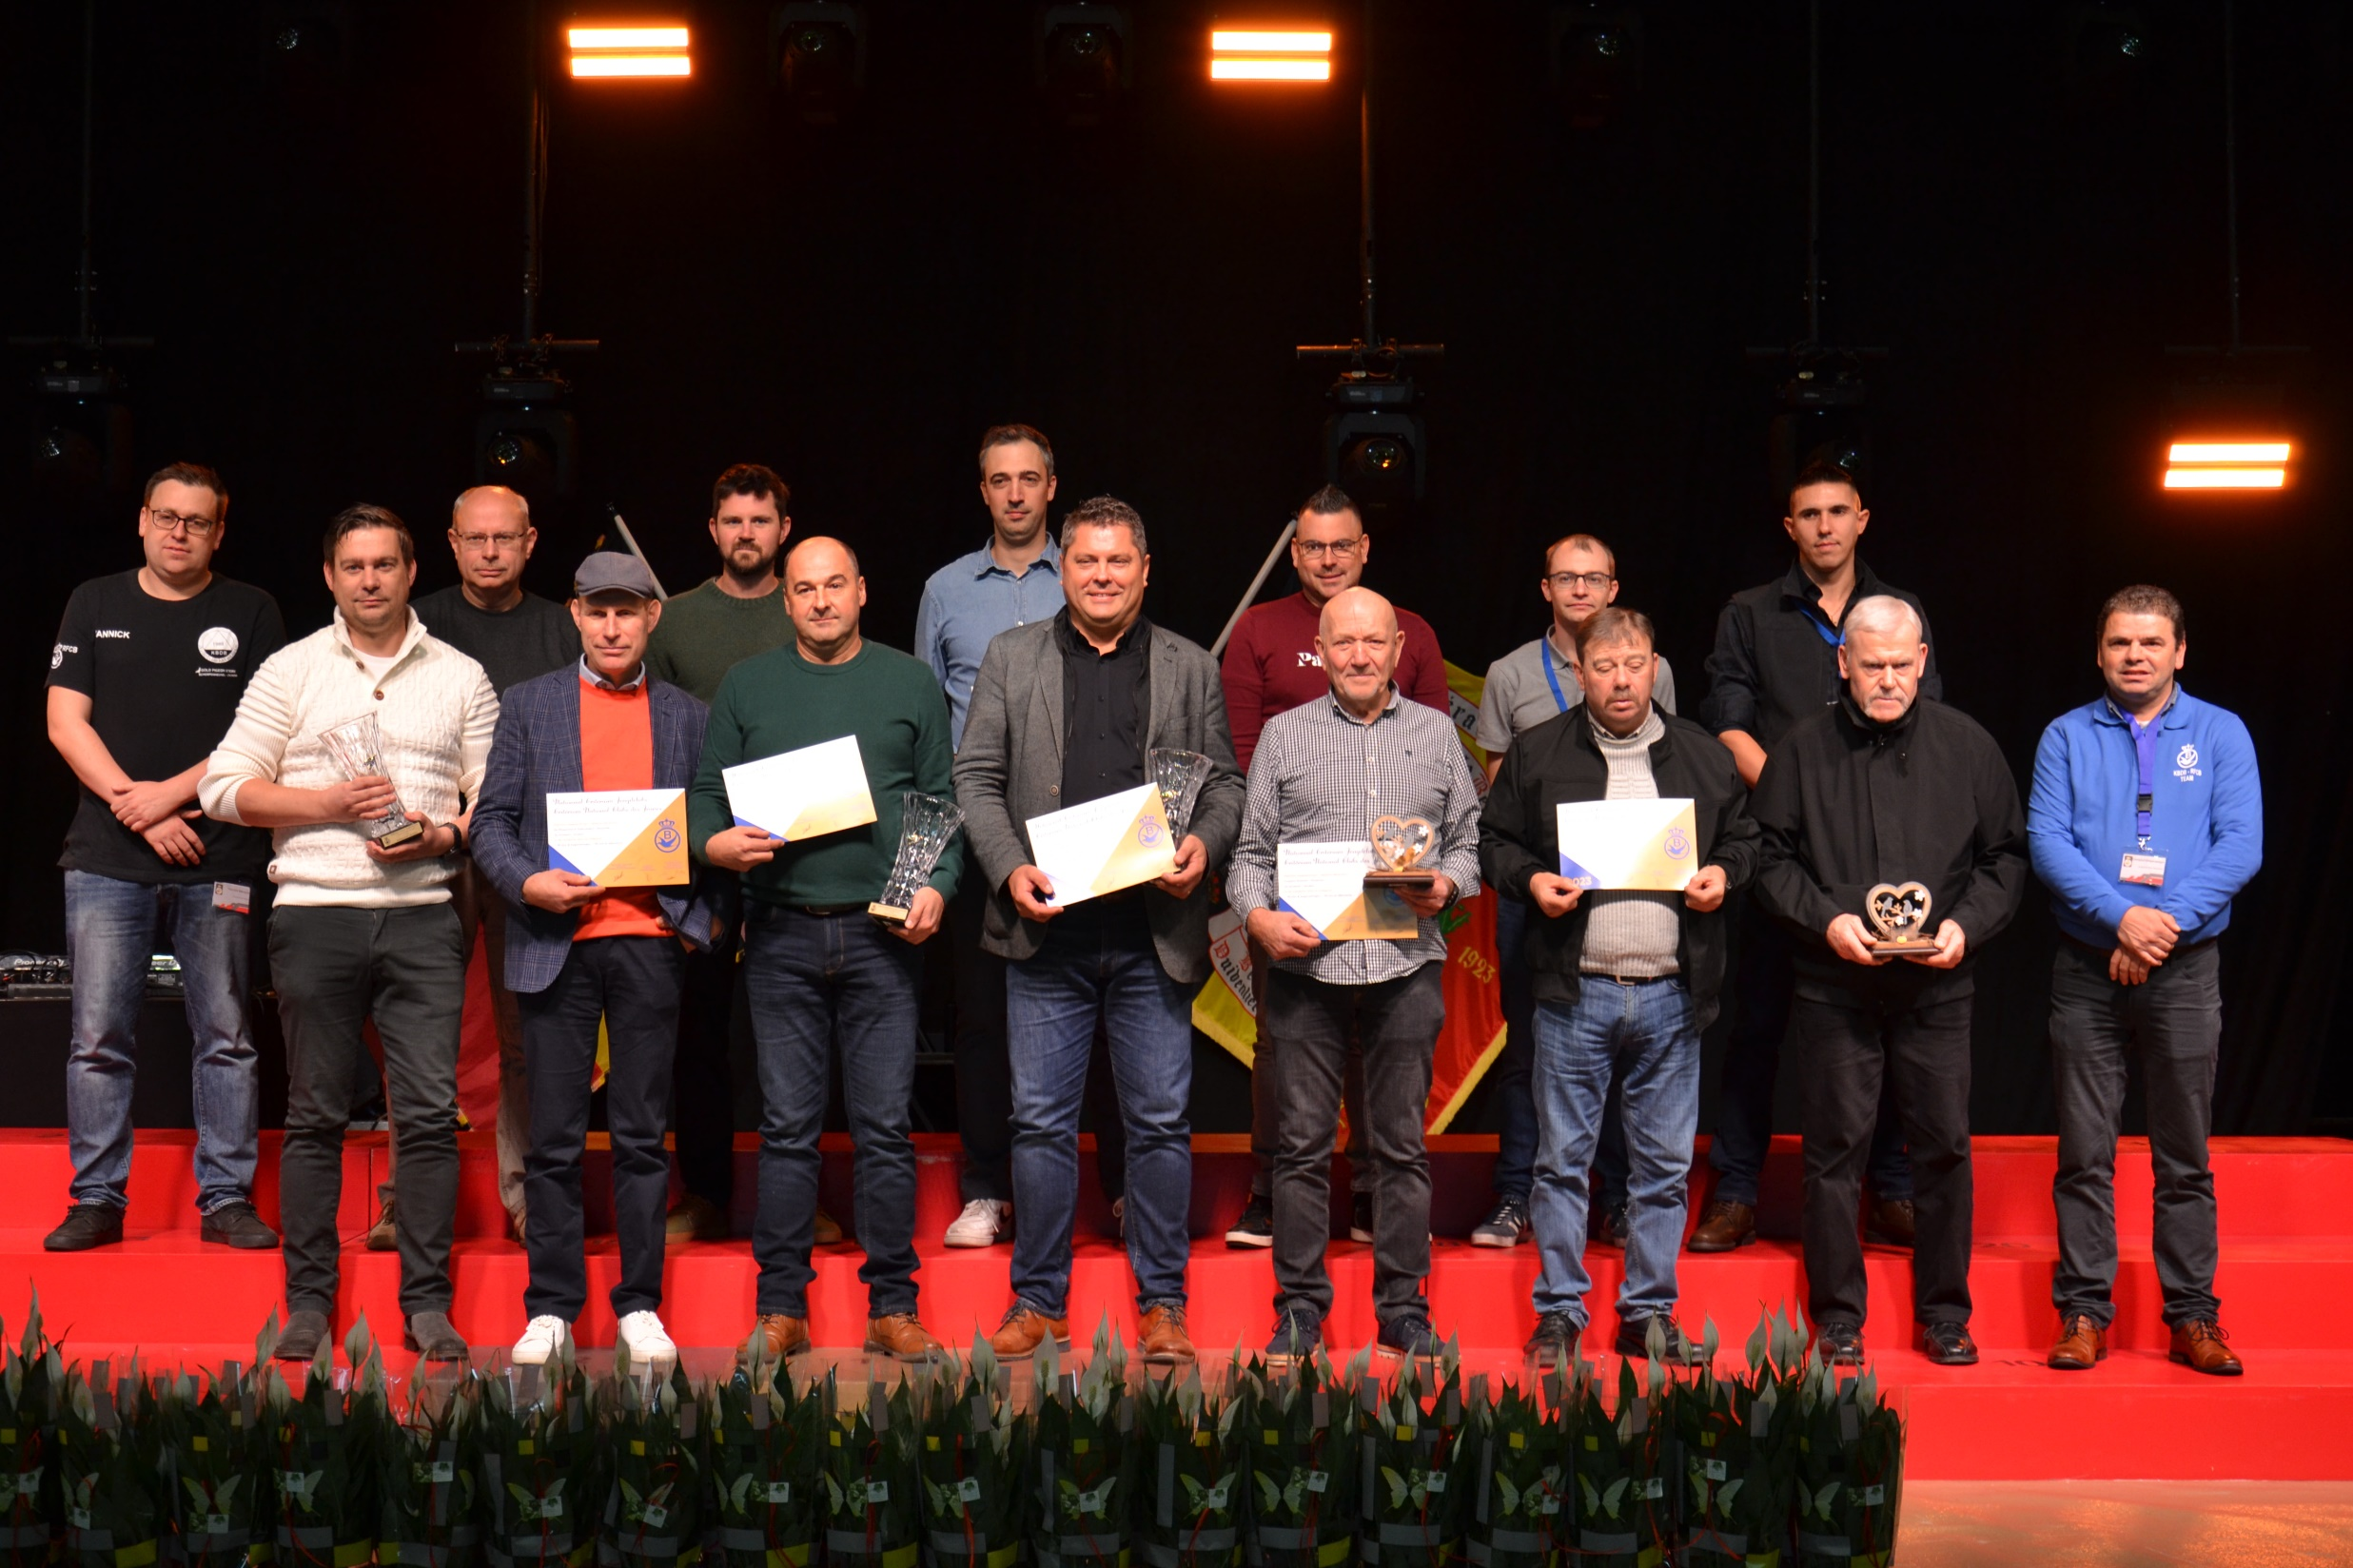

Slide 8
BOURGES van de JONGEREN 2023 BOURGES des JEUNES 2023
Voor de Provinciale Entiteit OOST-VLAANDEREN
De Clercq – Van Puyvelde Smetlede

Slide 9
BOURGES van de JONGEREN 2023 BOURGES des JEUNES 2023
Voor de Provinciale Entiteit LIMBURG
Rondags Gert Grote-Spouwen

Slide 10
BOURGES van de JONGEREN 2023 BOURGES des JEUNES 2023
Voor de Provinciale Entiteit ANTWERPEN
De Belser Arne Berlaar
Gabriëls Joran Herenthout
Michiels Jordy Berlaar
Saenen Jasper & Jarne Houtvenne
Zhao Qiang Pulle

Slide 11
BOURGES van de JONGEREN 2023 BOURGES des JEUNES 2023
Pour la province du HAINAUT
Saudoyez Kevin Péruwelz

Slide 12
BOURGES van de JONGEREN 2023 BOURGES des JEUNES 2023
Pour la province de LIEGE
Staveaux Jean-Baptiste Glons

Slide 13
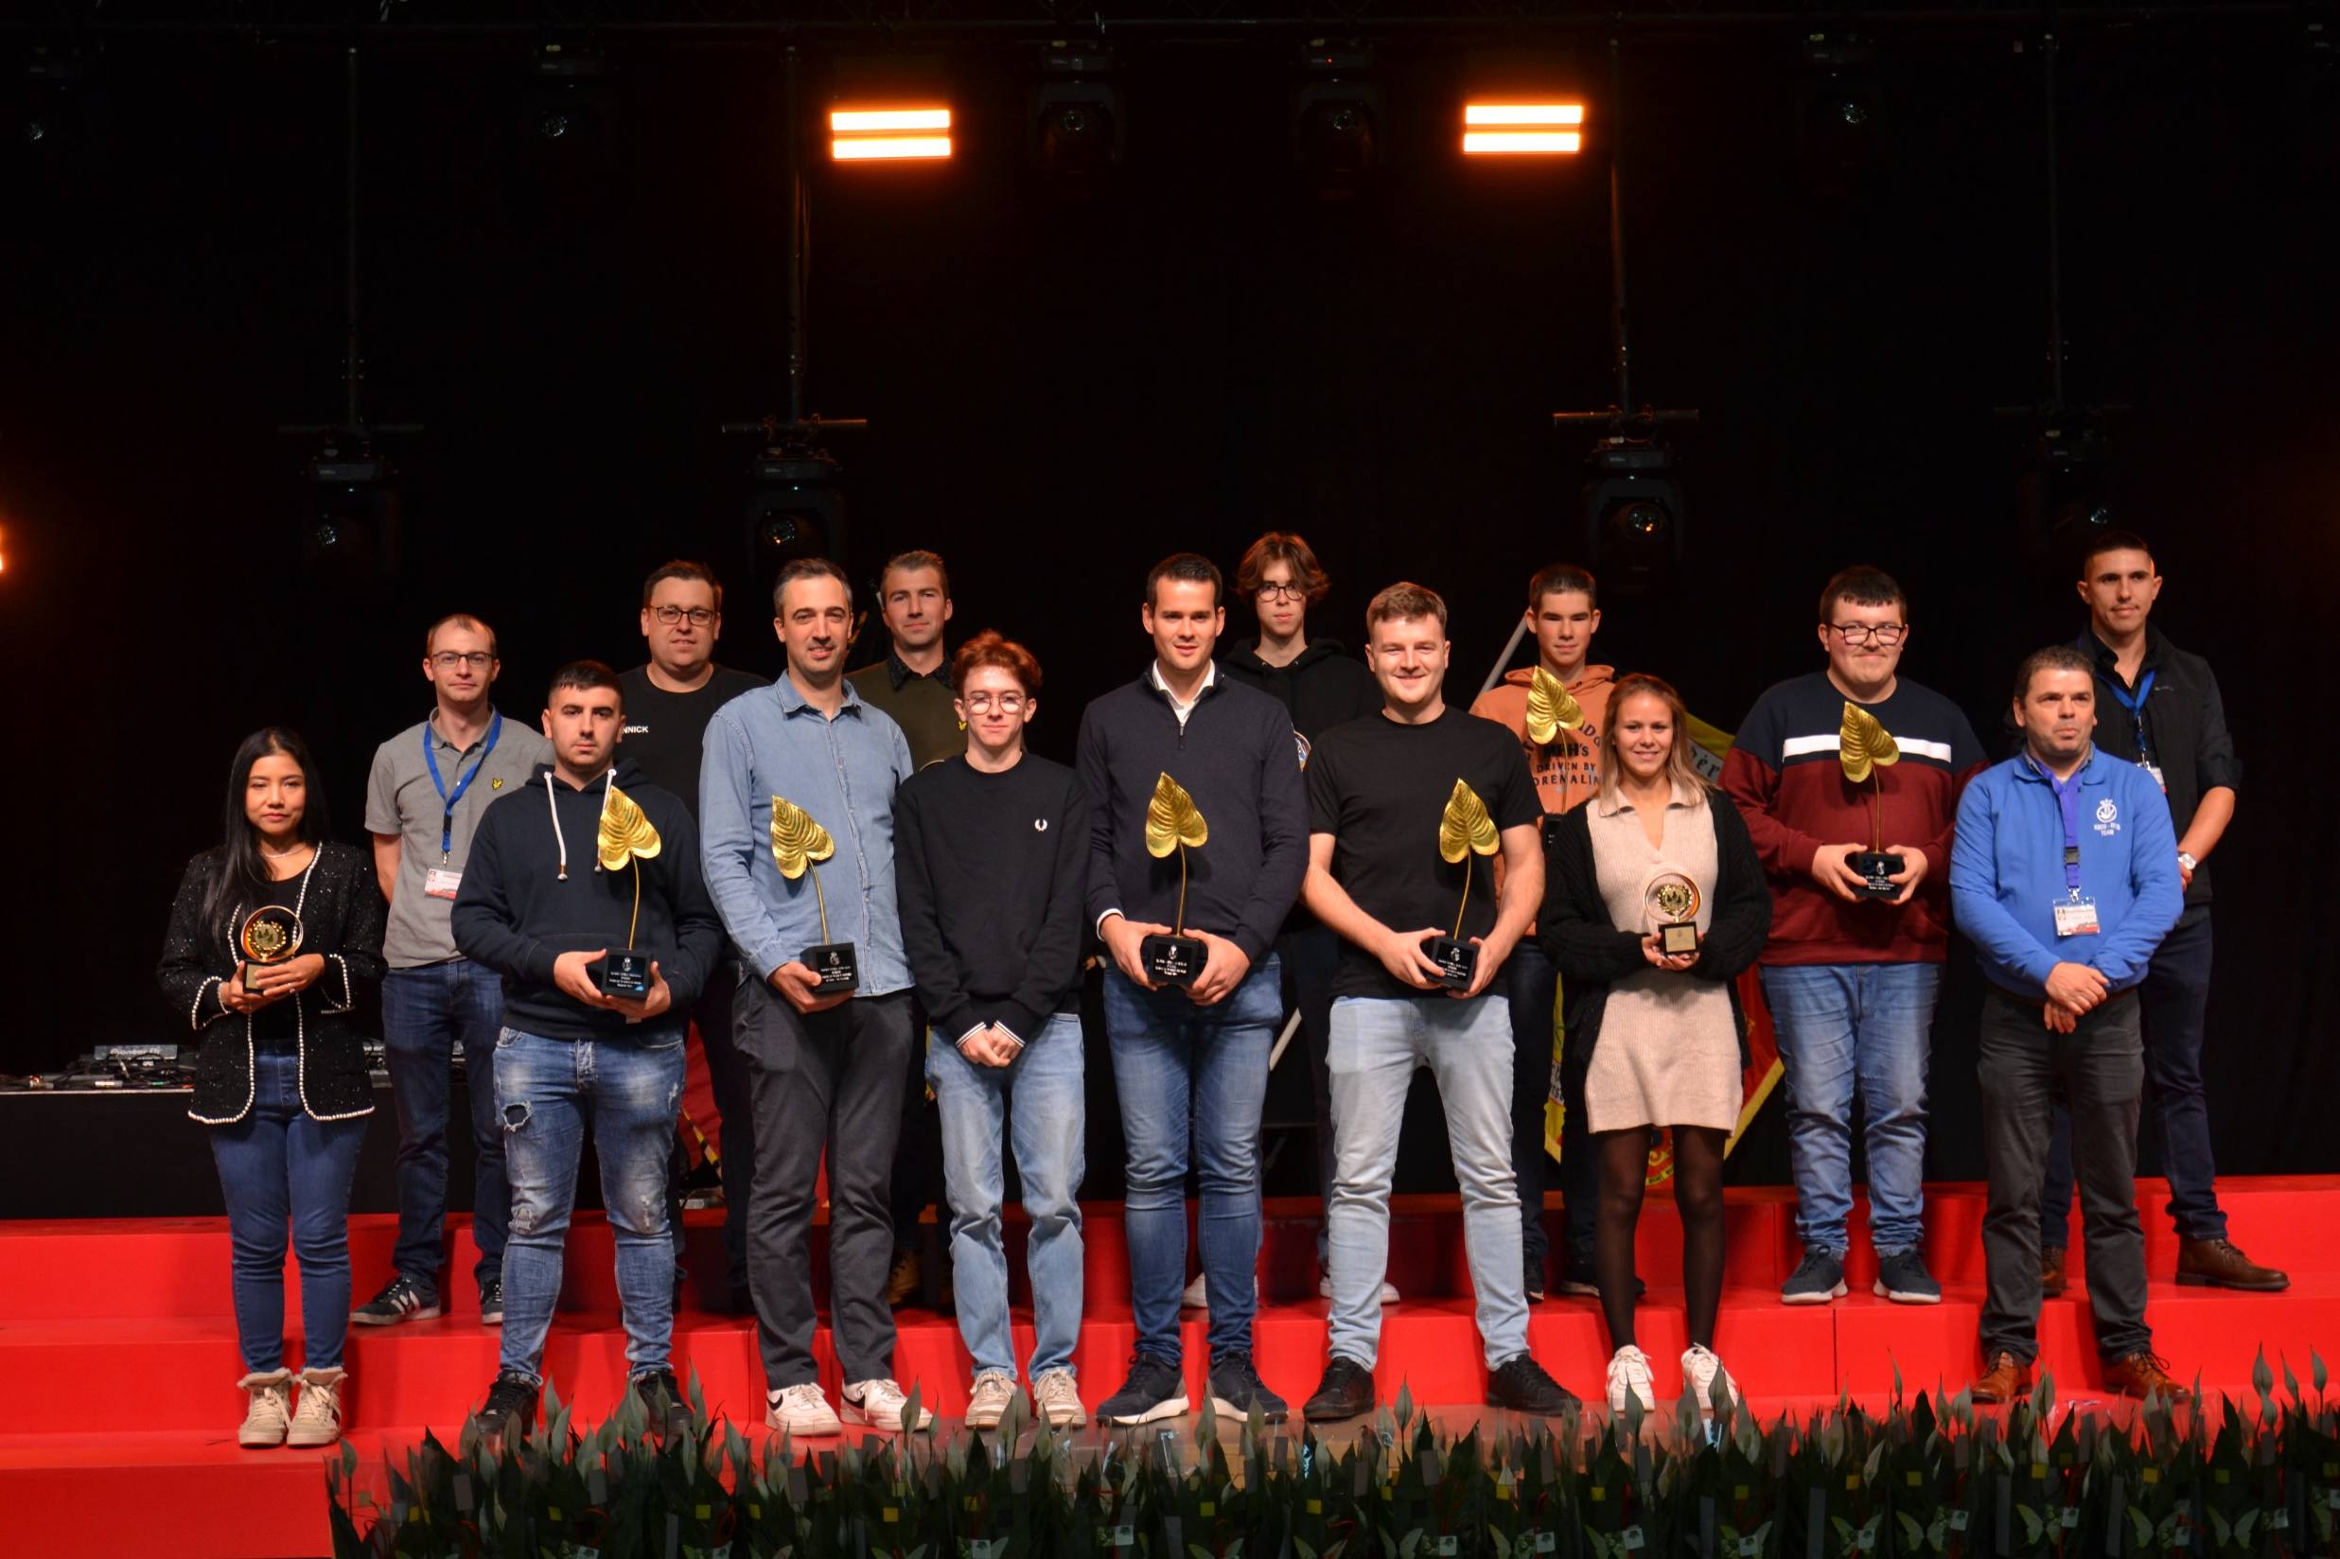

Slide 14
BOURGES van de JONGEREN 2023 BOURGES des JEUNES 2023
Ereprijs KBDB – Prix d’Honneur de la RFCB
LAMBRECHTS Brent Berlaar

Slide 16
Nationale Dagen KBDB Journées Nationales RFCB
Kampioenschappen Jeugdclub Antwerpen 2023
Championnats Club des Jeunes Anvers 2023
Zaterdag/Samedi 11.11.2023
“Nekkerhal” MECHELEN

Slide 17
JEUGDCLUB ANTWERPEN 2023 CLUB DES JEUNES ANVERS 2023
Borghys Katrien
4 Snelheid - Jonge
Branckaerts Thomas
14 Snelheid - Jonge
Breugelmans Cédric
16 Snelheid - Jonge
19 Halve Fond - Jonge
Brosens Jense
5 Halve Fond - Ou & Ja
Celen Mylan
40 Snelheid - Jonge
Ceulemans Emma & Tom
10 Snelheid - Jaarse
10 Snelheid - Jonge
Cools Robin
13 Snelheid - Jaarse
14 Halve Fond - Ou & Ja
Cuyvers Jens
17 Snelheid - Oude
17 Snelheid - Jaarse
31 Snelheid - Jonge
7 Halve Fond - Ou & Ja
22 Halve Fond - Jonge
De Belser Arne
8 Halve Fond - Jonge
6 Fond
De Herdt Ben
16 Snelheid - Oude
14 Snelheid - Jaarse
42 Snelheid - Jonge
Diels Ben
21 Snelheid - Jonge
10 Halve Fond - Ou & Ja
16 Fond
Dockx Jobbe
7 Snelheid - Oude
18 Snelheid - Jaarse
23 Snelheid - Jonge
1 Algemeen Kampioenschap Halve Fond
2 Halve Fond - Ou & Ja
4 Halve Fond - Jonge
9 Fond
Eyckmans Siebe
22 Snelheid - Jaarse
6 Snelheid - Jonge
15 Halve Fond - Ou & Ja
7 Halve Fond - Jonge
19 Fond

Slide 18
JEUGDCLUB ANTWERPEN 2023 CLUB DES JEUNES ANVERS 2023
Heremans Peter
19 Snelheid - Jonge
22 Fond
Hok Tomas
39 Snelheid - Jonge
Hok Van den Bruel
14 Halve Fond - Jonge
4 Fond
Houtmeyers Lucas
15 Snelheid - Oude
23 Snelheid - Jaarse
18 Snelheid - Jonge
18 Halve Fond - Ou & Ja
21 Halve Fond - Jonge
25 Fond
Janssens Nick
13 Halve Fond - Ou & Ja
5 Halve Fond - Jonge
10 Fond
Joris Elke
10 Snelheid - Oude
Keirsmakers Kurt
30 Snelheid - Jonge
10 Halve Fond - Jonge
17 Fond
Kerstens B. & L.
15 Snelheid - Jonge
11 Halve Fond - Jonge
20 Fond
Kesteloot Olivia & Skye
17 Halve Fond - Jonge
18 Fond
Lambrechts Brent
3 Algemeen Kampioenschap Halve Fond
11 Halve Fond - Ou & Ja
1 Halve Fond - Jonge
2 Fond
Laremans Jason
5 Snelheid - Jonge
13 Halve Fond - Jonge
Laremans Liesl
11 Snelheid - Oude
20 Halve Fond - Ou & Ja
21 Fond

Slide 19
JEUGDCLUB ANTWERPEN 2023 CLUB DES JEUNES ANVERS 2023
Leemans Roy
22 Snelheid - Oude
15 Snelheid - Jaarse
24 Snelheid - Jonge
9 Halve Fond - Ou & Ja
20 Halve Fond - Jonge
14 Fond
Lemmens Brent
2 Algemeen Kampioenschap Snelheid
8 Snelheid - Oude
3 Snelheid - Jaarse
13 Snelheid - Jonge
2 Algemeen Kampioenschap Halve Fond
8 Halve Fond - Ou & Ja
2 Halve Fond - Jonge
12 Fond
Luyckx Jasper
12 Snelheid - Oude
16 Snelheid - Jaarse
37 Snelheid - Jonge
6 Halve Fond - Ou & Ja
6 Halve Fond - Jonge
1 Fond
Mahmoud Ahmed
11 Snelheid - Jaarse
1 Snelheid - Jonge
15 Fond
Michiels Jordy
Snelheid – Oude
8 Snelheid – Jaarse
8 Snelheid - Jonge
11 Fond
Michielsen Kurt & Jolien
4 Snelheid - Oude
5 Snelheid - Jaarse
22 Snelheid - Jonge
3 Halve Fond - Ou & Ja
Mondelaers Eddy
18 Snelheid - Oude
24 Snelheid - Jaarse
27 Snelheid - Jonge
Pynenborg Thom
12 Snelheid - Jonge
Renders Warre
26 Snelheid - Jonge
Riemis Femke
14 Snelheid - Oude
2 Snelheid - Jaarse

Slide 20
JEUGDCLUB ANTWERPEN 2023 CLUB DES JEUNES ANVERS 2023
Roef - De Voogt
21 Snelheid - Oude
27 Snelheid - Jaarse
38 Snelheid - Jonge
Roelen Angelo
1 Algemeen Kampioenschap Snelheid
5 Snelheid - Oude
6 Snelheid - Jaarse
3 Snelheid - Jonge
Saenen Jasper & Jarne
11 Snelheid - Jonge
1 Halve Fond - Ou & Ja
16 Halve Fond - Jonge
Stessens Ines
20 Snelheid - Oude
20 Snelheid - Jaarse
36 Snelheid - Jonge
19 Halve Fond - Ou & Ja
15 Halve Fond - Jonge
13 Fond
Torfs Achiel
18 Halve Fond - Jonge
Van de Putte Jan
28 Snelheid - Jonge
3 Halve Fond - Jonge
5 Fond
Van der Linden – Smets
9 Snelheid - Jaarse
17 Snelheid - Jonge
4 Halve Fond - Ou & Ja
7 Fond
Van Dun Maarten
13 Snelheid - Oude
7 Snelheid - Jaarse
7 Snelheid - Jonge
24 Fond
Van Hemelryck – Brits
25 Snelheid - Jaarse
Van Hemelryck Lieven
21 Halve Fond - Ou & Ja
Van Neylen Geert & Jelle
3 Snelheid - Oude
12 Snelheid - Jaarse
32 Snelheid - Jonge
Van Rooy Kobe
19 Snelheid - Oude
19 Snelheid - Jaarse
41 Snelheid - Jonge

Slide 21
JEUGDCLUB ANTWERPEN 2023 CLUB DES JEUNES ANVERS 2023
Vanhoof Maarten
6 Snelheid - Oude
4 Snelheid - Jaarse
Vanhove L & zoon Achiel
26 Snelheid - Jaarse
29 Snelheid - Jonge
16 Halve Fond - Ou & Ja
9 Halve Fond - Jonge
23 Fond
Vanuytsel Floris
20 Snelheid - Jonge
Verboven Marie
35 Snelheid - Jonge
26 Fond
Verelst Lorenz
2 Snelheid - Oude
12 Halve Fond - Ou & Ja
Verhagen Thomas
3 Algemeen Kampioenschap Snelheid
1 Snelheid - Oude
1 Snelheid - Jaarse
33 Snelheid - Jonge
Versmissen Lisa
34 Snelheid - Jonge
Wijnants Lander
9 Snelheid - Jonge
Wouters Nick
21 Snelheid - Jaarse
25 Snelheid - Jonge
Halve Fond - Ou & Ja
12 Halve Fond - Jonge
8 Fond
Wuyts Tom & Eline
2 Snelheid - Jonge
3 Fond

Slide 22
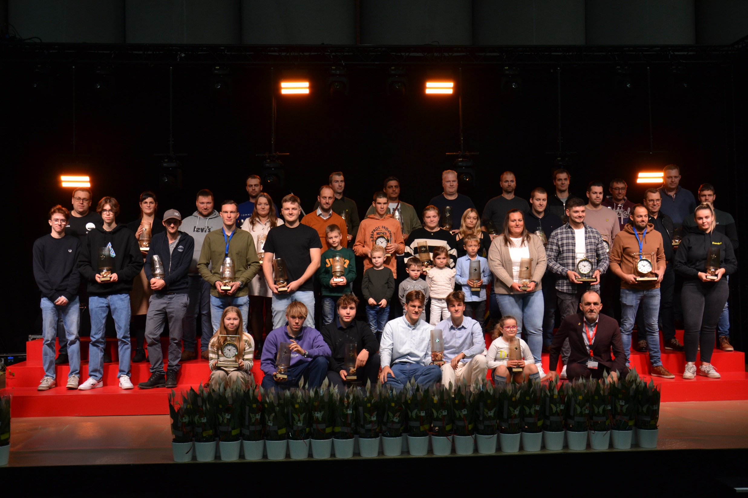

Slide 23
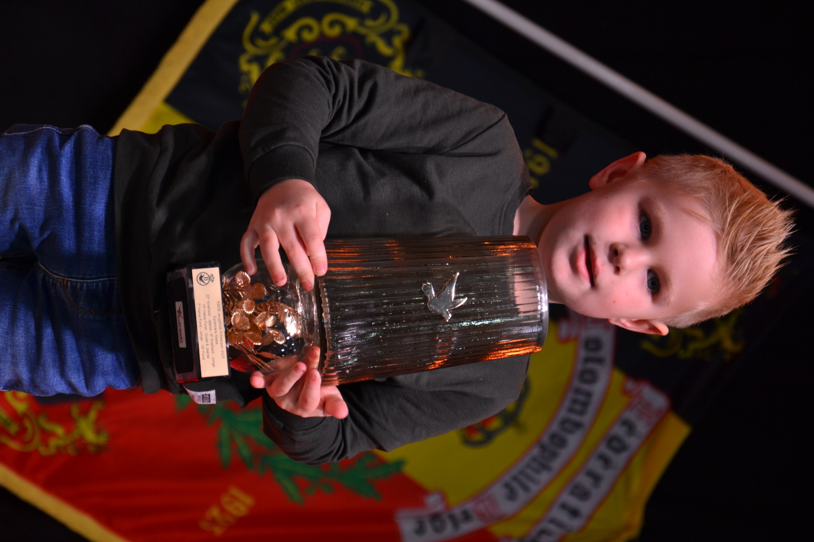
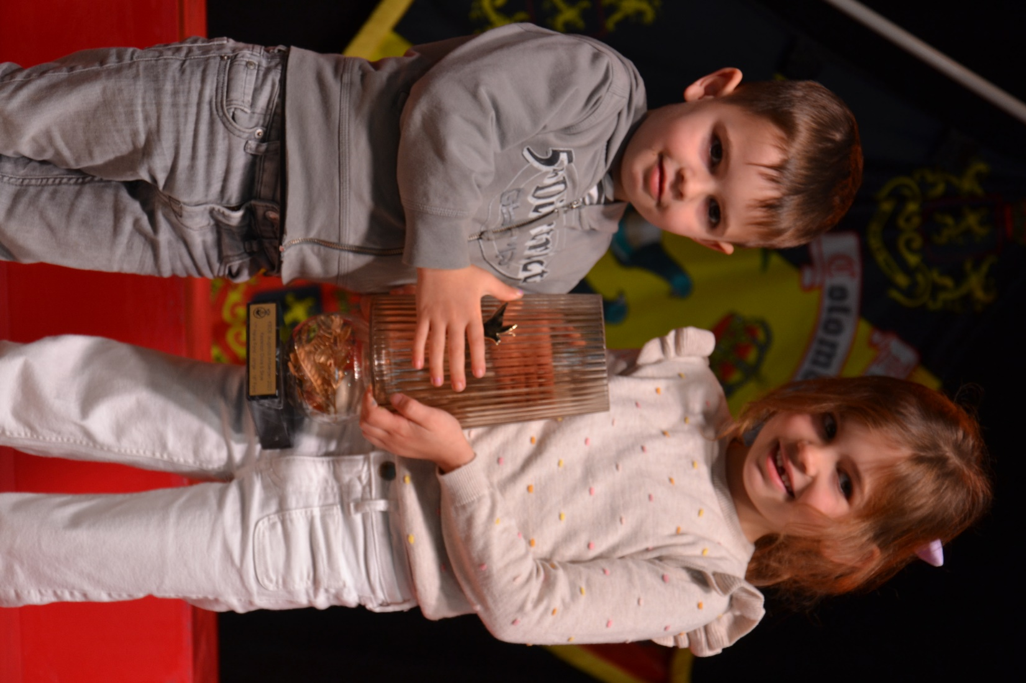

Slide 24
NATIONAAL KAMPIOENSCHAP JEUGD NATIONALE VLUCHTEN JONGE DUIVEN 2023
CHAMPIONNAT NATIONAL JEUNESSE CONCOURS NATIONAUX PIGEONNEAUX 2023
BOURGES (Vierzon) 07/08/2023
1 | REYNAERTS STEPHEN | VELM
2 | HERBOTS KOBE EN KATO | VELM
3 | MOTTON FREDERIK | NEERHEYLISSEM
4 | HERBOTS KOBE EN KATO | VELM
5 | REYNAERTS STEPHEN | VELM
BOURGES (Vierzon) 13/08/2023
1 | DAENEN VIKTOR | VELM
2 | HERBOTS KOBE EN KATO | VELM
3 | HOK VAN DEN BRUEL R. | RAMSEL
4 | CZARNOTA THOMASZ | BALEN
5 | LUYCKX JASPER | PULLE

Slide 25
NATIONAAL KAMPIOENSCHAP JEUGD NATIONALE VLUCHTEN JONGE DUIVEN 2023
CHAMPIONNAT NATIONAL JEUNESSE CONCOURS NATIONAUX PIGEONNEAUX 2023
ARGENTON 26/08/2023
1 | DE BELSER ARNE | BERLAAR
2 | LAMBRECHTS BRENT | BERLAAR
3 | LAMBRECHTS BRENT | BERLAAR
4 | HOK VAN DEN BRUEL R. | RAMSEL
5 | BROECKX NIELS | OUD-TURNHOUT
CHATEAUROUX 09/09/2023
1 | MASSU-MARTIN | CHAPELLE-A-WATTINES
2 | VANDENBERGHE ARNO | OPHASSELT
3 | VANDENBERGHE ARNO | OPHASSELT
4 | DENEYS DIMITRI | LIEDEKERKE
5 | VANDENBERGHE ARNO | OPHASSELT

Slide 26
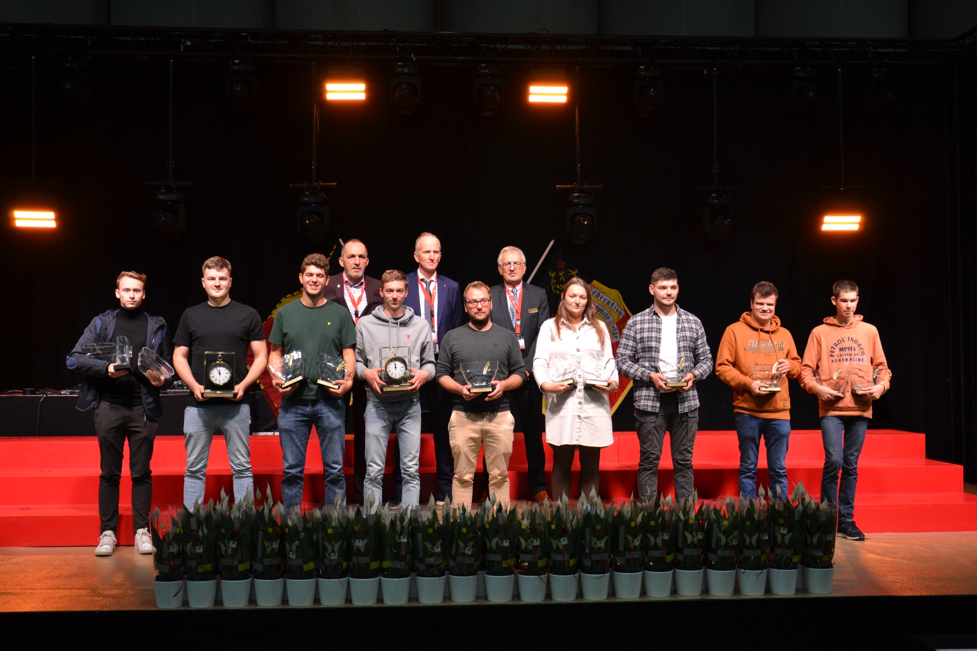

Slide 27
Nationale Dagen KBDB Journées Nationales RFCB
PRIJSUITREIKING van de STANDAARD
REMISE DES PRIX du STANDARD
Zaterdag/Samedi 18.03.2023
“Nekkerhal” MECHELEN

Slide 28
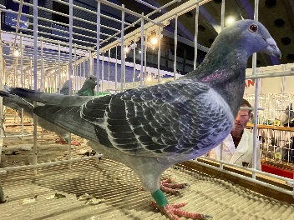
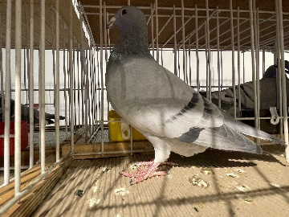
PRIJSUITREIKING van de STANDAARD
REMISE DES PRIX du STANDARD
Categorie Show
1. Martens Tony
2. Clymans Carine
3. Dusar Anne
Categorie Show - mooiste duif
Martens Tony

Slide 29
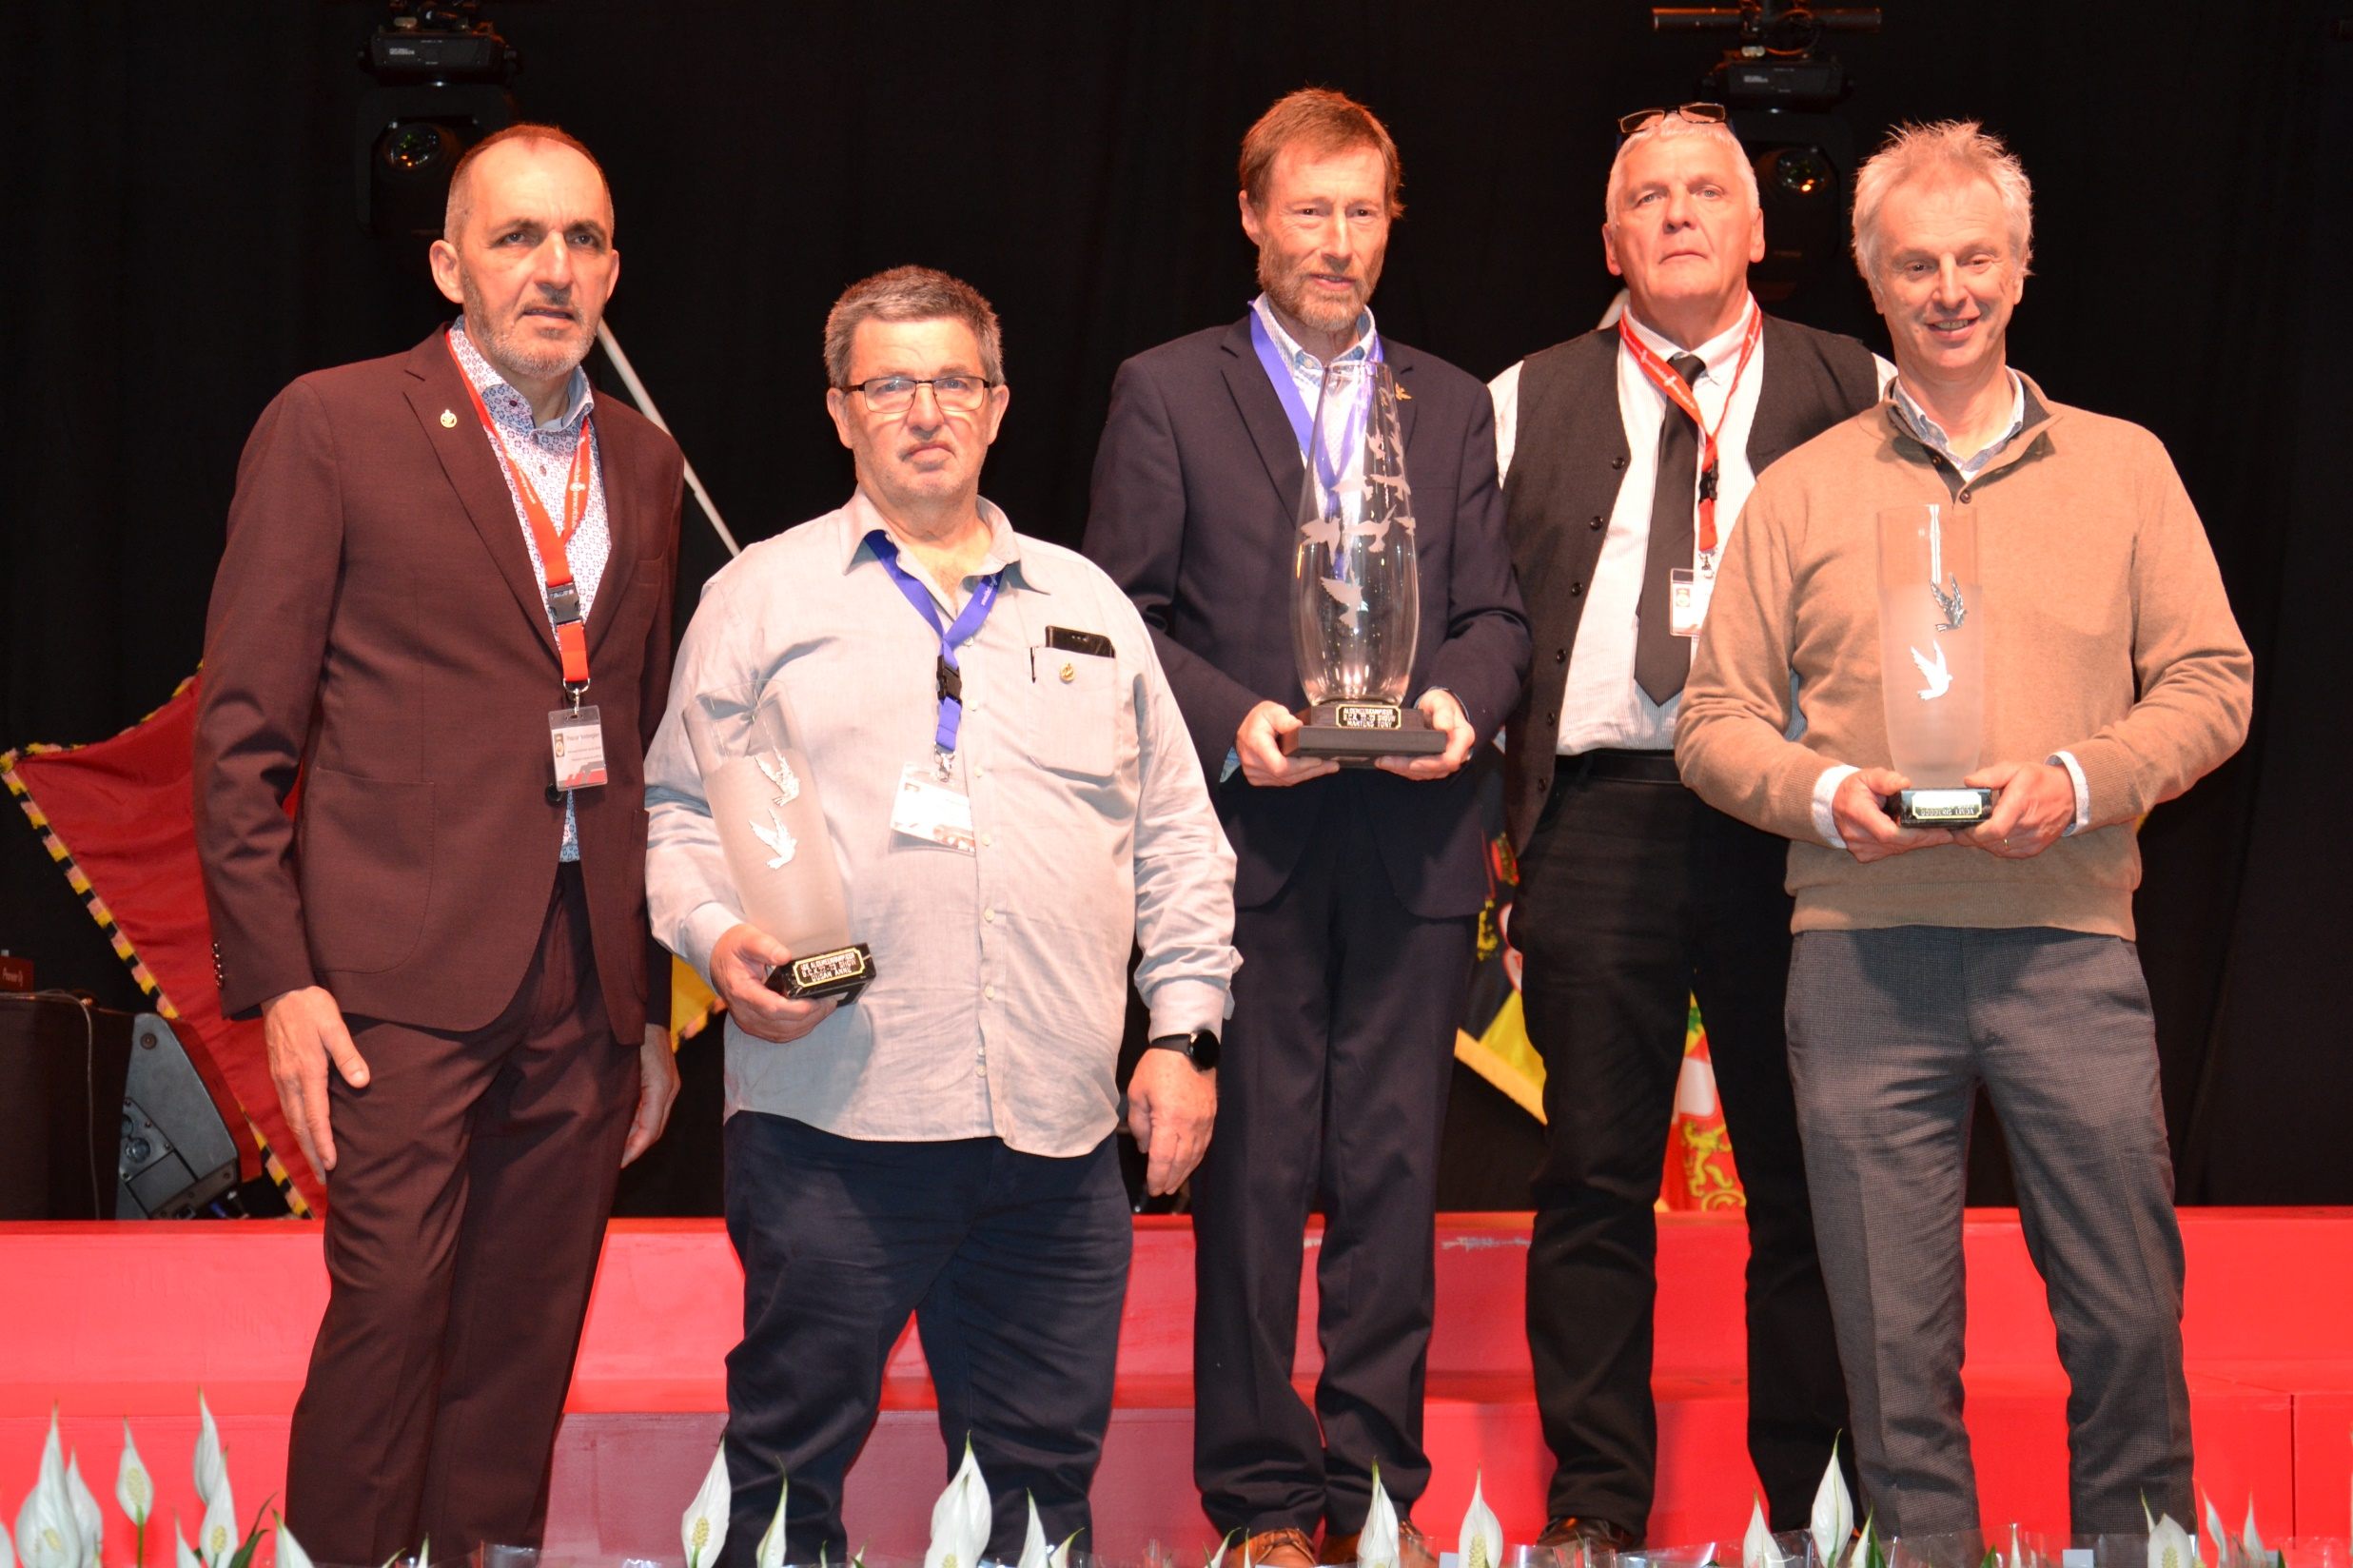

Slide 30
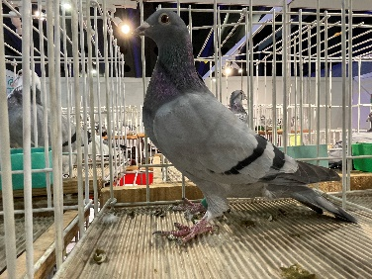
PRIJSUITREIKING van de STANDAARD
REMISE DES PRIX du STANDARD
Categorie Sport
1. Michiels Jordy
2. Penne Bert
3. Roelandt Danny
4. Martens Tony
5. Duelen theo
6. Rans Alex
Categorie Sport - mooiste duif
Michiels Jordy

Slide 31
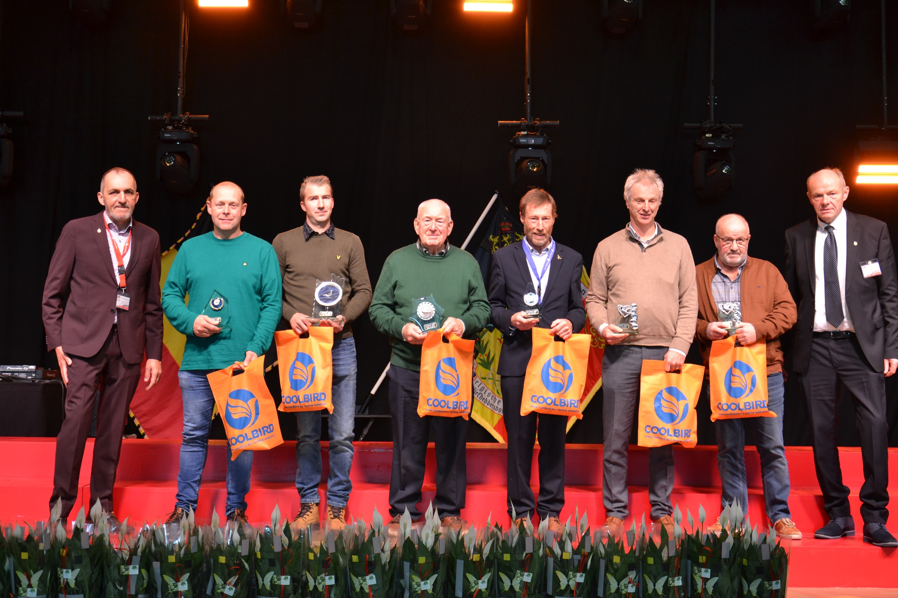

Slide 33
WERELDKAMPIOENSCHAP JEUGD MIRA 2022 CHAMPIONNAT du MONDE JEUNESSE MIRA 2022
Asduiven – As-pigeons
3de / 3me Vercammen Jos Vremde
Zaterdag/Samedi 11.11.2023
“Nekkerhal” MECHELEN

Slide 34
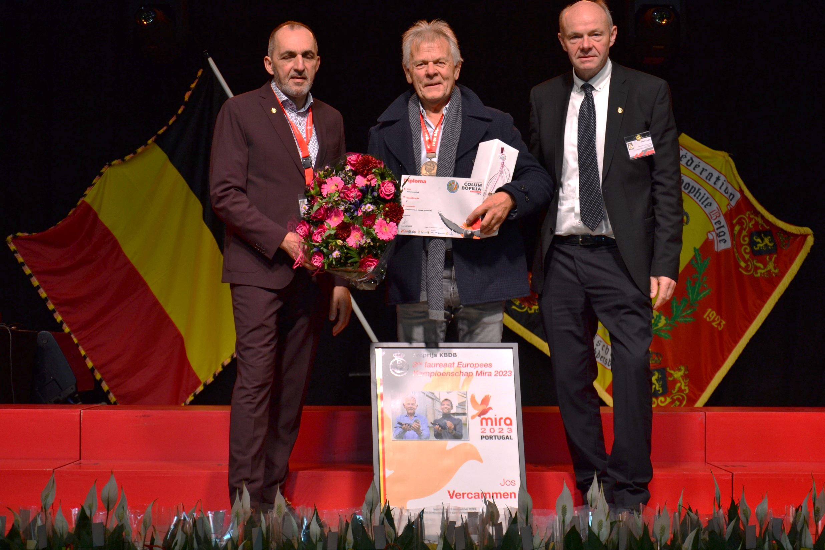

Slide 35
Nationale Dagen KBDB Journées Nationales RFCB
NATIONALE KAMPIOENSCHAPPEN 2023
CHAMPIONNATS NATIONAUX 2023
Zaterdag/Samedi 11.11.2023
“Nekkerhal” MECHELEN

Slide 36
ALGEMEEN KAMPIOENSCHAP 2023 CHAMPIONNAT GENERAL 2023
Harchies Christian & Cyriel Warchin
Limbourg Erik Brussegem
Pierre Roger & David Bossut - Gottechain
Donckers Johan Grobbendonk
Thoné Jos As
Bours Peter Averbode
Caro Jean-Marc Verviers
Casteleyn – Van Parijs Zwevezele
Team Noel – Willockx Baasrode
10. Luyckx Raf & Lars Geel
11. Klingeleers Davy Neeroeteren
12. Norman Nicolas & Filip Knokke-Heist
13. Van De Walle M. & F. Munkzwalm
14. Ampe Alexander Zedelgemem
15. Canion - Sobkowiak Wasmes

Slide 37
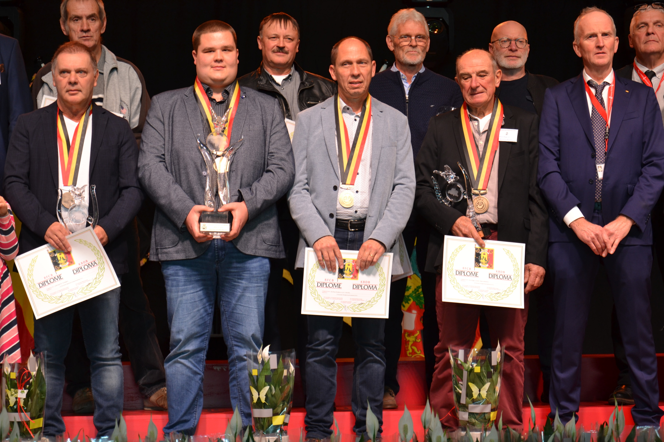

Slide 38
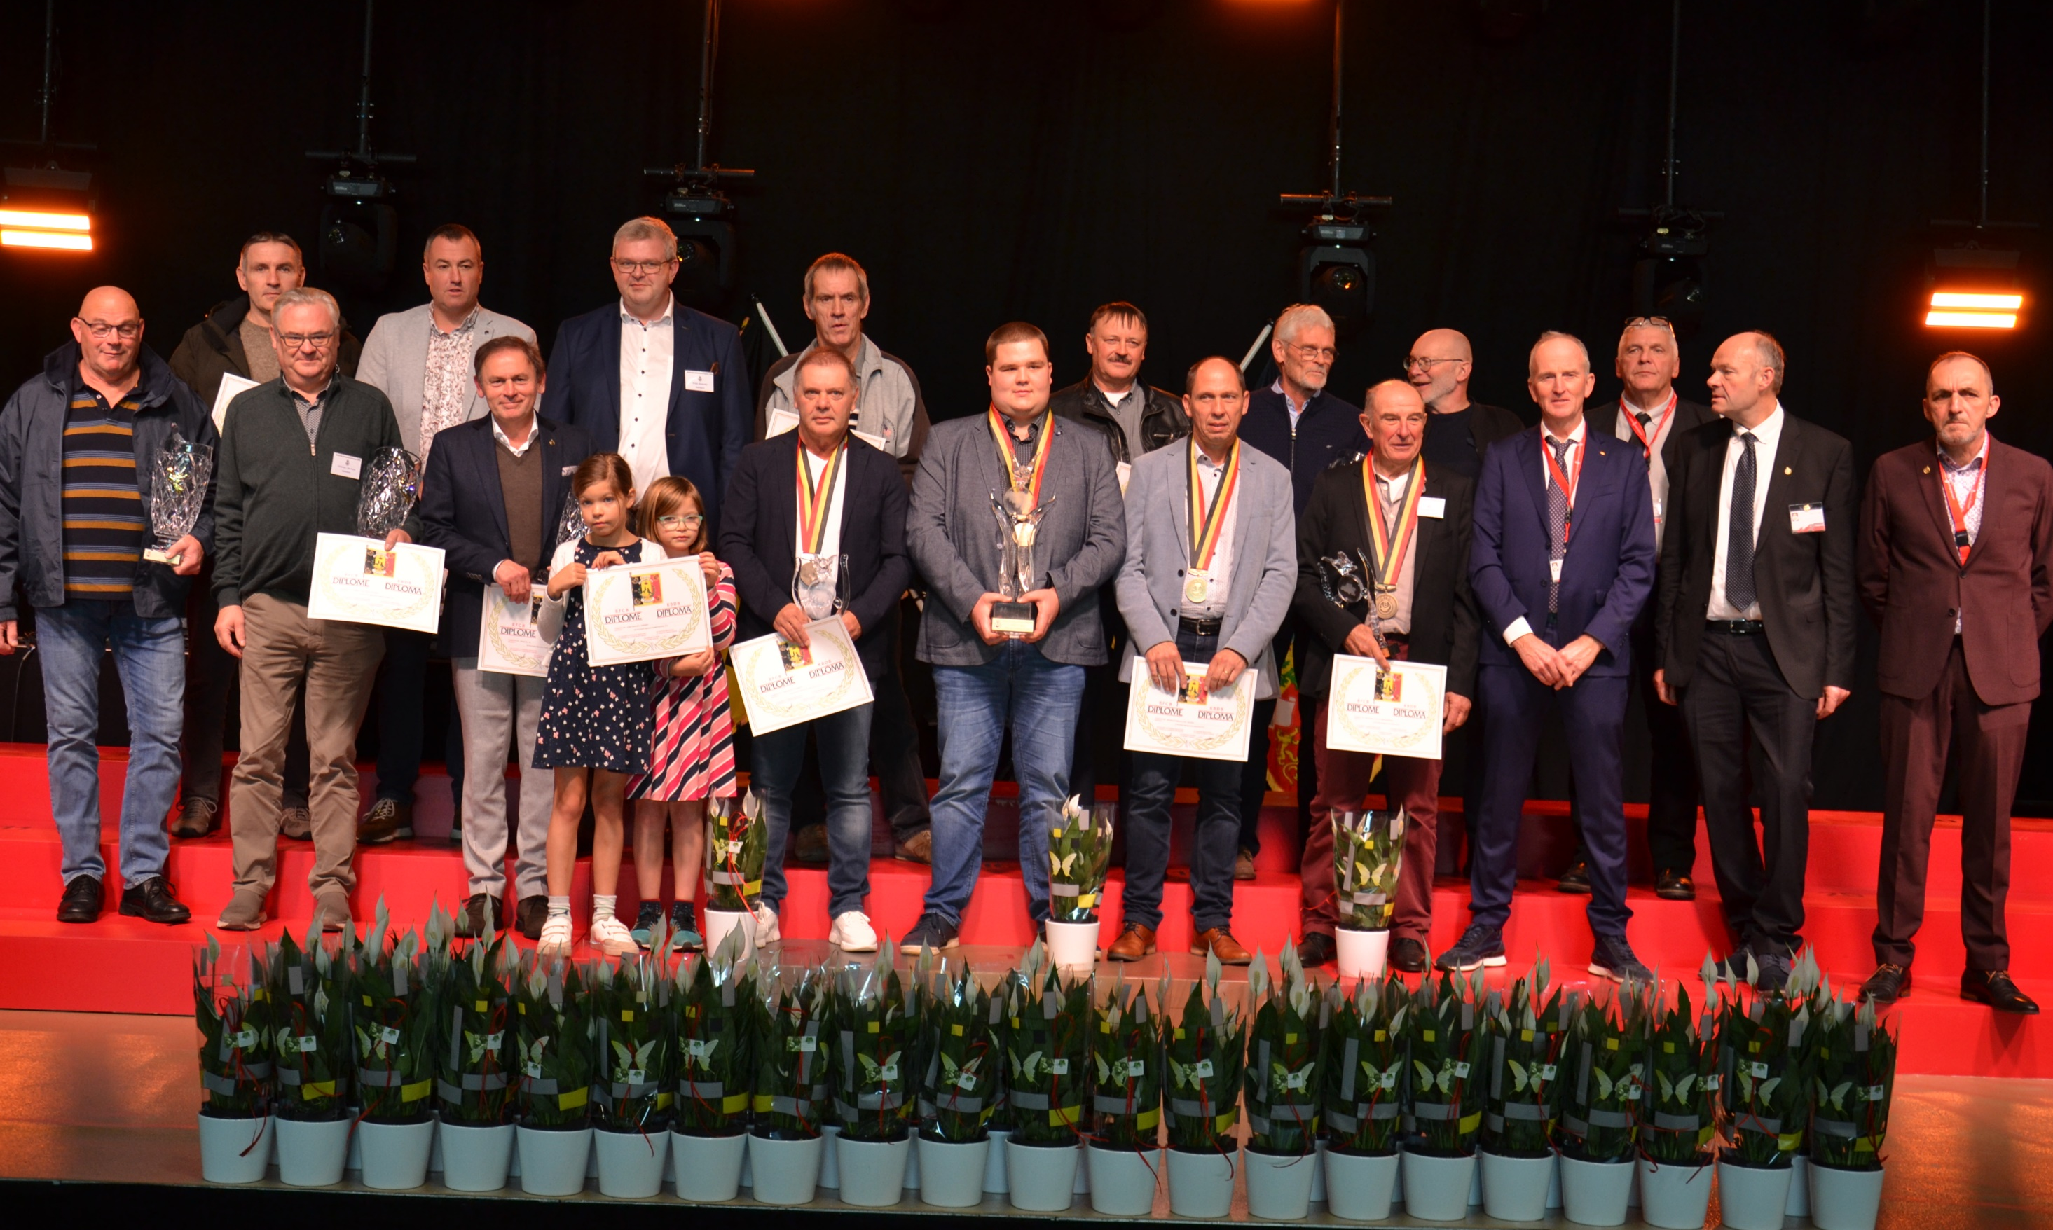

Slide 39
JEUGD 2023 JEUNESSE 2023
Uytterhoeven Mirthe & Maithé Opglabbeek
Marsille Hadrien Ophain-Bois-Seigneur-Isaac
Ingels Rogier Laarne
Lambrechts Brent Berlaar
Platteau Niel & Mats Wambeek
Team Huyzentruyt – Fourneau Moen
Vandenberghe Arno Ophasselt
Coosemans Patrick Beauvechain
Lannoo Georg & Maxim Lievegem
Schreurs Laurens & Alexander Koersel
Briers Britte Kermt
Moonen Joren Lichtaart
Dockx Jobbe Retie
Bailleur Guillaume Vlamertinge
Decuyper Stan Kaprijke
Meldgaard - M & C Westmalle
Staveaux Jean-Baptiste Glons
18. Isaac Bo Zwevegem
19. Filipovics Adela en Daniël Liedekerke
20. Saenen Jasper & Jarne Houtvenne
21. Cloet Ine Kortemark
22. Van Reeth Nivard Sint-Katelijne-Waver
23. Daenen Viktor Velm
24. Lenaers Janick Bilzen
25. Alaerts Jonah & Noah Kwaadmechelen
26. Flasse Samuel Audregnies
27. Team Platteeuw VDB Zulzeke
28. Reyskens Yarne Eigenbilzen
29. Despierre Maxence Rongy
30. Kersten Logan Ampsin

Slide 40
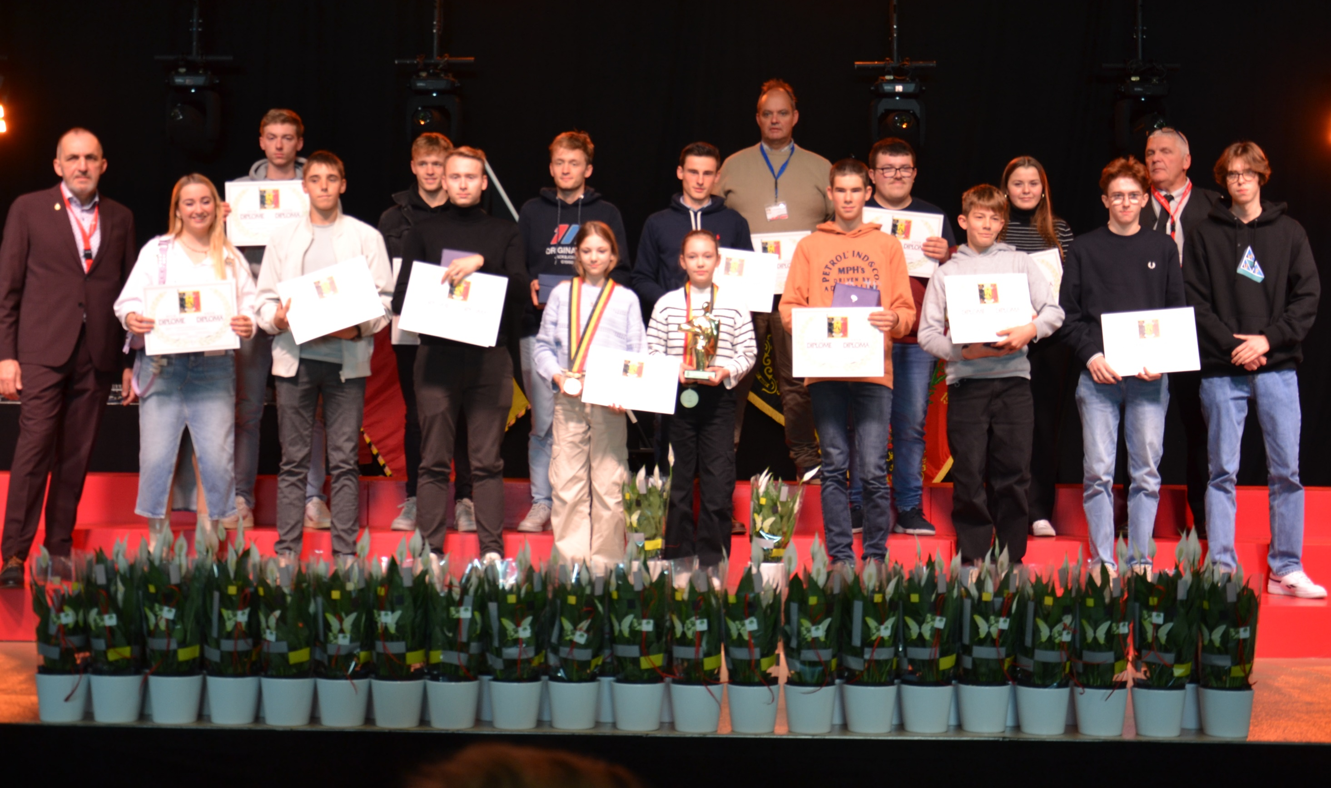

Slide 41
AS-DUIF SNELHEID JONGE DUIVEN 2023 AS-PIGEON VITESSE PIGEONNEAUX 2023
Van Den Bulck Dirk Grobbendonk
Vrancken - Berden Kuringen
Van Nueten François Herentals
Janssens Mark Linkhout
Vrancken - Berden Kuringen
Lommelen Frans Geel
Van Nueten François Herentals
Welkenhuysen Patrick Koersel
Lismont Patrick Bekkevoort
Ploemmen José Cérexhe-Heuseux
Steenaerts Willy Lummen
Vanthorre Stefaan Torhout
Hendrix Albert Meeuwen
Roelstraete Philip Ooigem
Janssens Mark Linkhout
Claes Eddy Kortenaken
Belckx Eric Massenhoven
18. Van Camp Julien Wilrijk
Philippens Pierre 's Gravenvoeren
Broeckx Leo - Van Hees Oud-Turnhout
Steenaerts Willy Lummen
Janssens Mark Linkhout
Vrancken - Berden Kuringen
Vansant Ludo Geel
Arnols Leon Kortessem
Janssens Mark Linkhout
Bultynck Timmy Menen
De Winter Marc Sint-Katelijne-Waver
Mahmoud Ahmed Turnhout
Verhestraeten Sylvain Herentals

Slide 42
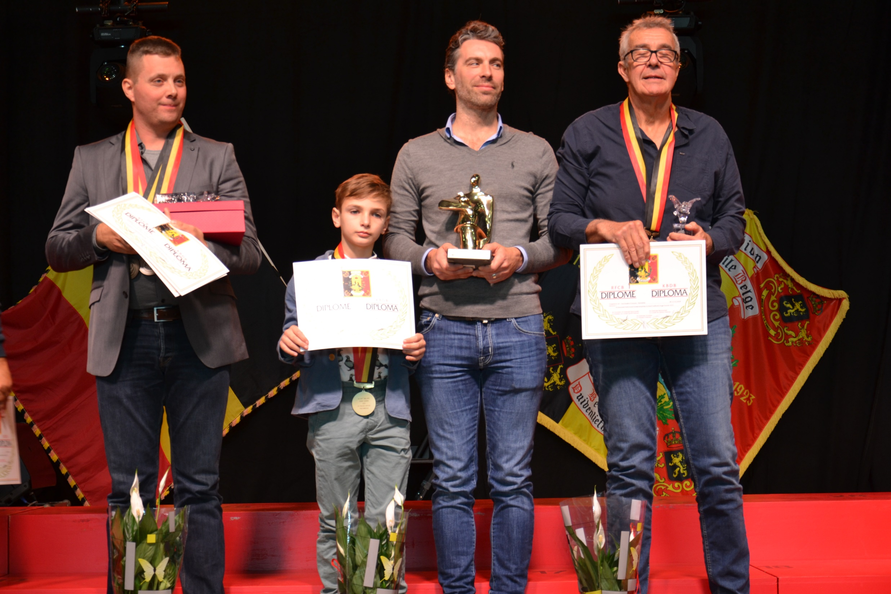
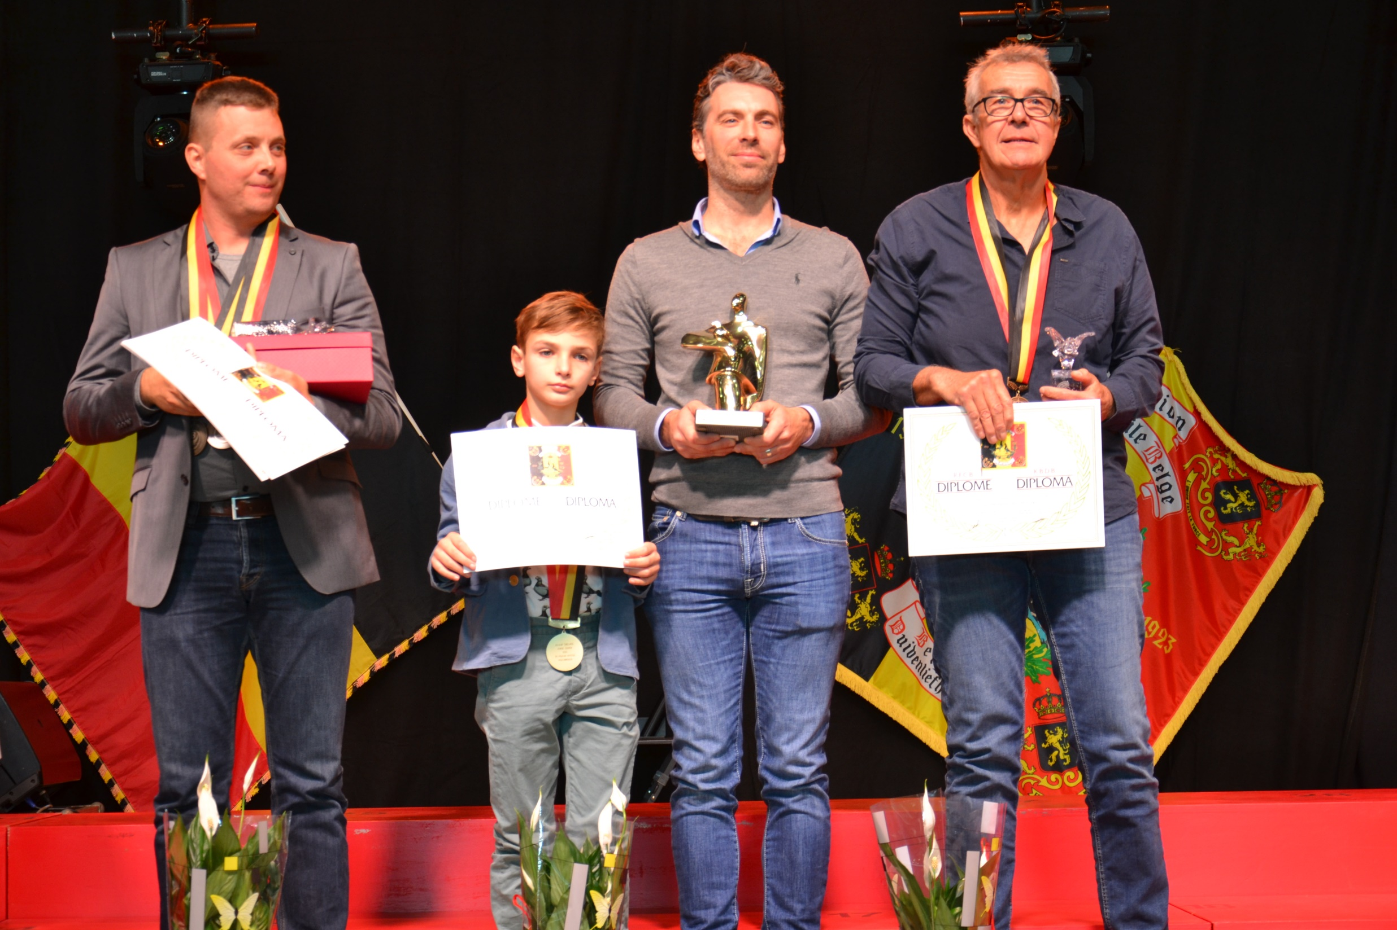

Slide 43
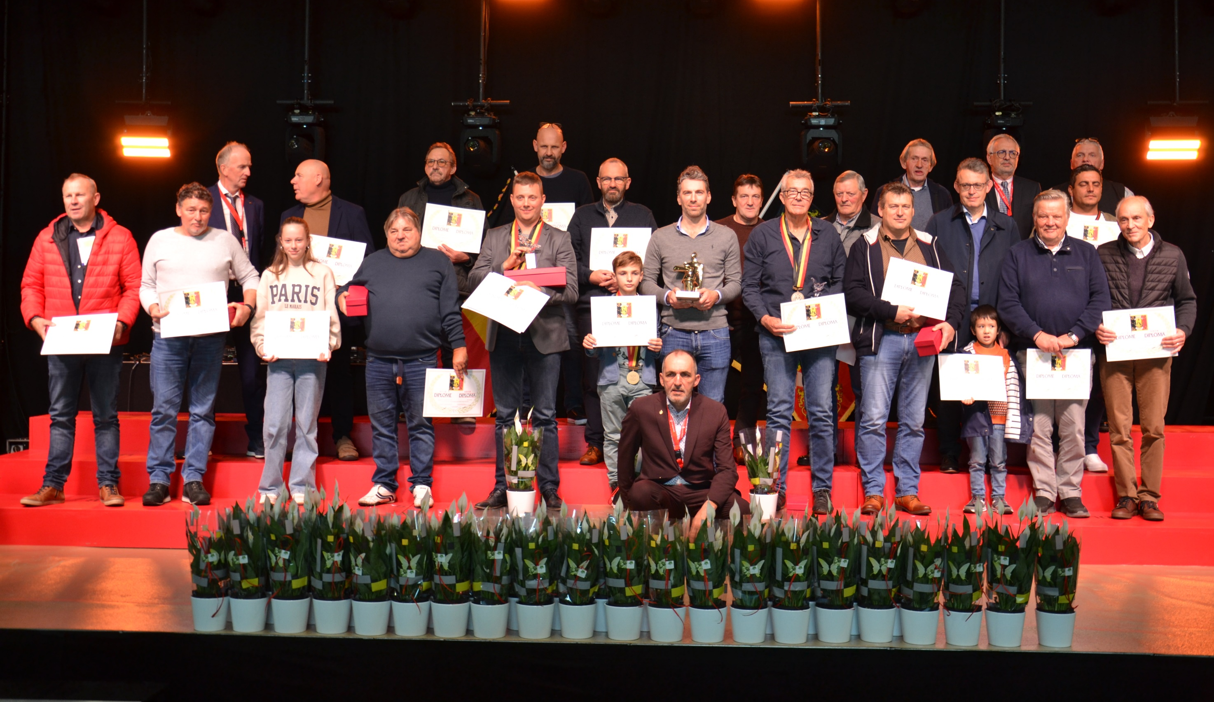

Slide 44
AS-DUIF SNELHEID JAARLINGEN 2023 AS-PIGEON VITESSE YEARLINGS 2023
Adami Jos Meerhout
Team Schroeven-Steveninck Molenstede
Cirier - Ruelle Sirault
Platteau Ante & Tom Sint-Katherina-Lombeek
Dehon - Demonseau Thulin
Van Helleputte Guy Strijpen
Grammet Luc Kortrijk-Dutsel
Dehon - Demonseau Thulin
Stakenborg Peter Neeroeteren
Agten Robert Hechtel
Huygens Henri Ham
Mariën Dirk Kapellen
Hendrix Albert Meeuwen
Dehon - Demonseau Thulin
Panis Johny Herentals
Platteau Niel & Mats Wambeek
Marsille Hadrien Ophain-Bois-Seigneur-Isaa
18. Stakenborg Peter Neeroeteren
19. Motton Frederik Neerheylissem
20. Vermeerbergen-Wilms Mol
21. Schepmans Erwin Grazen
22. Hensen - Mentior Aubel
23. Nechelput - Cornet Kester
24. De Keyser Thierry Vosselare
25. Team Schroeven-Steveninck Molenstede
26. Delbaere - Sampers Menen
27. Claeskens Jo Wolvertem
28. Van Houcke Aland - Roland J.Stambruges
29. Bernaerts André Bunsbeek
30. Terryn Nico Keerbergen

Slide 45
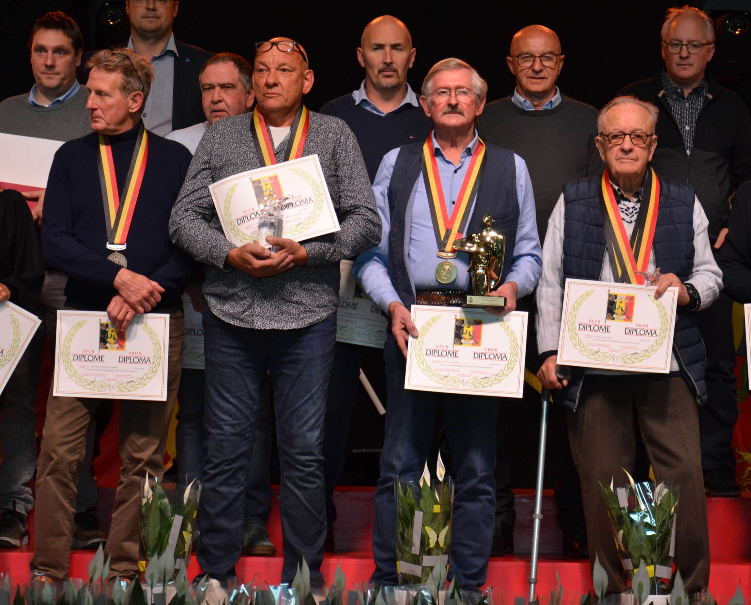

Slide 46
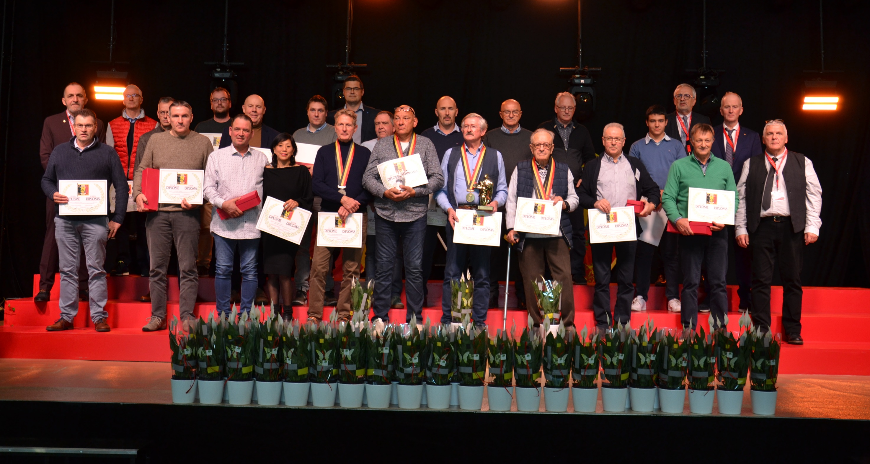

Slide 47
AS-DUIF SNELHEID OUDE 2023 AS-PIGEON VITESSE VIEUX 2023
Goemaere Jose & Gustave Havinnes
Van Houcke Aland - Roland Johanna Stambruges
Uytterhoeven Mirthe & Maithé Opglabbeek
Chiacchietta Paolo Quaregnon
Chiacchietta Paolo Quaregnon
Grammet Luc Kortrijk-Dutsel
Nechelput - Cornet Kester
Deroux Christian Mesvin
Oostens Arthur Wanfercée-Baulet
Verelst Gustaaf Ravels
Mees Jan Heverlee
Marit Christophe Corroy-le-Grand
Chiacchietta Paolo Quaregnon
Van Vooren Philippe Sombreffe
Nechelput - Cornet Kester
Van Helleputte Guy Strijpen
Oostens Arthur Wanfercée-Baulet
18. Deroux Christian Mesvin
19. Letellier Olivier Tourinnes-la-Grosse
20. Huygens Henri Ham
21. Vanderschelden Dirk Mater
22. Dehon - Demonseau Thulin
23. Antoine Jean-Claude Saint-Martin
24. Van Roy Michel Leopoldsburg
25. Hensen - Mentior Aubel
26. Adami Jos Meerhout
27. Dehon - Demonseau Thulin
28. Seghers Paul & Bart Sint-Goriks-Oudenhove
29. Dehon - Demonseau Thulin
30. Petermans Olivier Lens-Saint-Remy

Slide 48
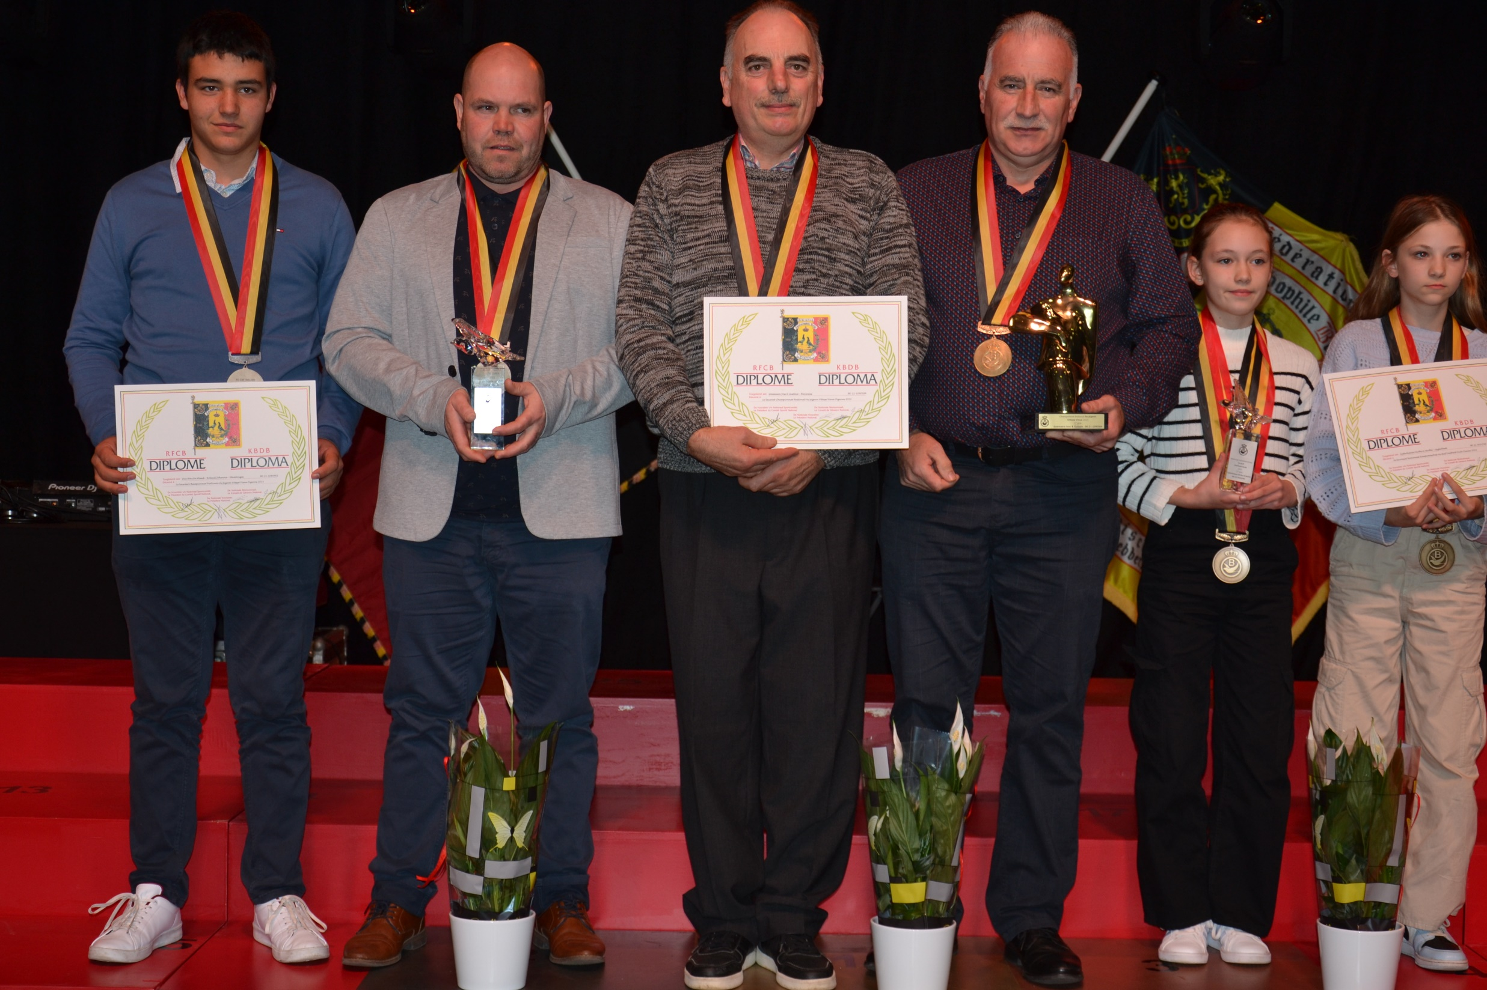

Slide 49
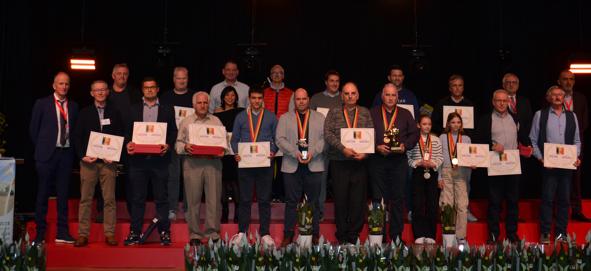

Slide 50
AS-DUIF KLEINE ½ FOND JONGE DUIVEN 2023 AS-PIGEON PETIT ½ FOND PIGEONNEAUX 2023
Quix Jos Neeroeteren
Dobbelaere Philippe Olsene
Brugmans Sabrina Halen
Calus Rony Heist-aan-Zee
Debacker Chris Beveren(Leie)
Dobbelaere Philippe Olsene
Hok Bastiaenssens Zerkegem
Laenen Raymond & Gratia Hemiksem
Lambrechts Brent Berlaar
Van Oeckel Bart & Nance Oud-Turnhout
Lismont Patrick Bekkevoort
Hens Jos Zoersel
Van Ostaeyen Francois Westmalle
Anthonis Willy Bouwel
Debacker Chris Beveren(Leie)
Calus Rony Heist-aan-Zee
Team Debo Anzegem
18. Anthonis Willy Bouwel
19. N. De Weerd - Berckmoes Lille
20. Bouckaert - Deneir Olsene
21. Debacker Chris Beveren(Leie)
22. N. De Weerd - Berckmoes Lille
23. Van den Branden Emiel Zandhoven
24. Jordens Louis Kwaadmechelen
25. Lesage Paul Nieuwpoort
26. Dockx Jobbe Retie
27. De Bisschop Kris & Lieselotte Essene
28. Dorgham Ekramy Westmalle
29. Pillet Paul Meerbeke
30. Rens Luc Tongerlo (Antw.)

Slide 51
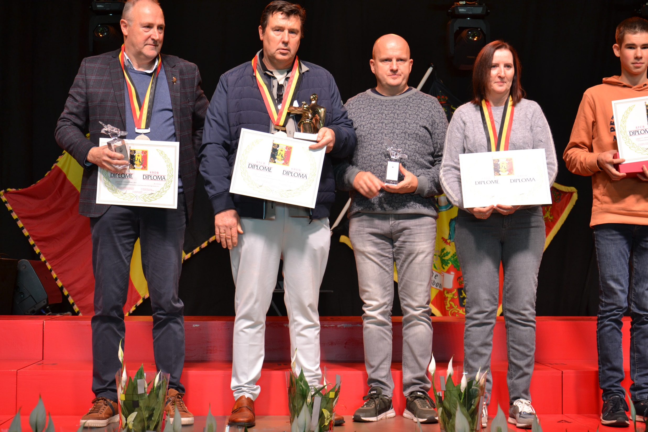

Slide 52
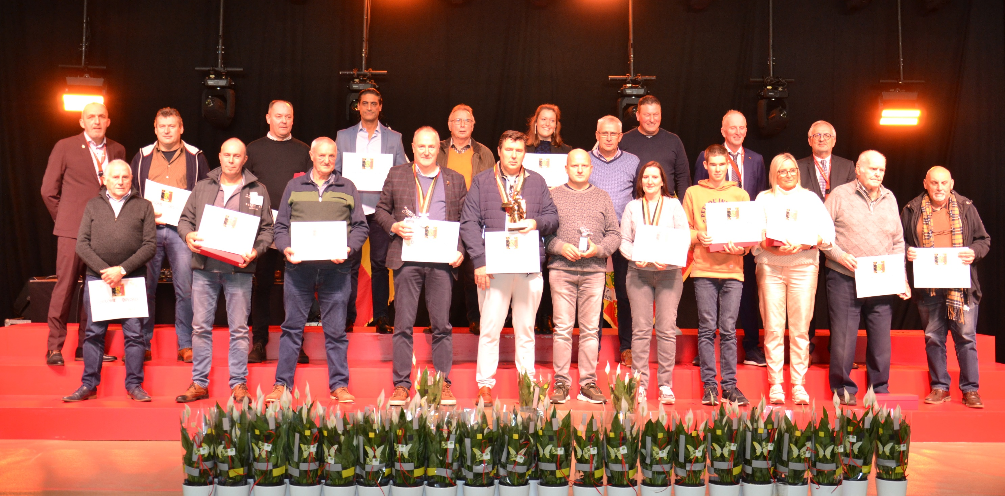

Slide 53
AS-DUIF KLEINE ½ FOND JAARLINGEN 2023 AS-PIGEON PETIT ½ FOND YEARLINGS 2023
Poussart Olivier Vaulx-lez-Chimay
Van Damme - Van Dromme Pervijze
Claeskens Jo Wolvertem
Geraerts E. & Vanlanden M. Wijer
Brugmans Sabrina Halen
Lossignol Michel Budingen
Delhez Didier Soumagne
Vancoillie Johan & Marc Hulste
Quirijnen Leo Merksplas
Donckers Johan Grobbendonk
Schepmans Erwin Grazen
De Bisschop Kris & Lieselotte Essene
Deschacht & Denduyver Westkerke
Van Oeckel Bart & Nance Oud-Turnhout
Humblet Mireille Hermée
Buyst Rudi Lokeren
Van Oeckel Bart & Nance Oud-Turnhout
18. Stas Rudi Munsterbilzen
19. Volkaerts Roger Duffel
20. Crabbé Eddy Tremelo
21. Clabots père et fils Grâce-Hollogne
22. Geraerts Erwin & Vanlanden Martine Wijer
23. Clabots père et fils Grâce-Hollogne
24. Rens Gerard Herselt
25. Steenbergen Stefan Herk-de-Stad
26. Schepmans Erwin Grazen
27. Jespers - Vanderwegen Holsbeek
28. Van Mechelen Luc Oud-Turnhout
29. Weemaels Dirk & Kurt Huizingen
30. Lossignol Michel Budingen

Slide 54
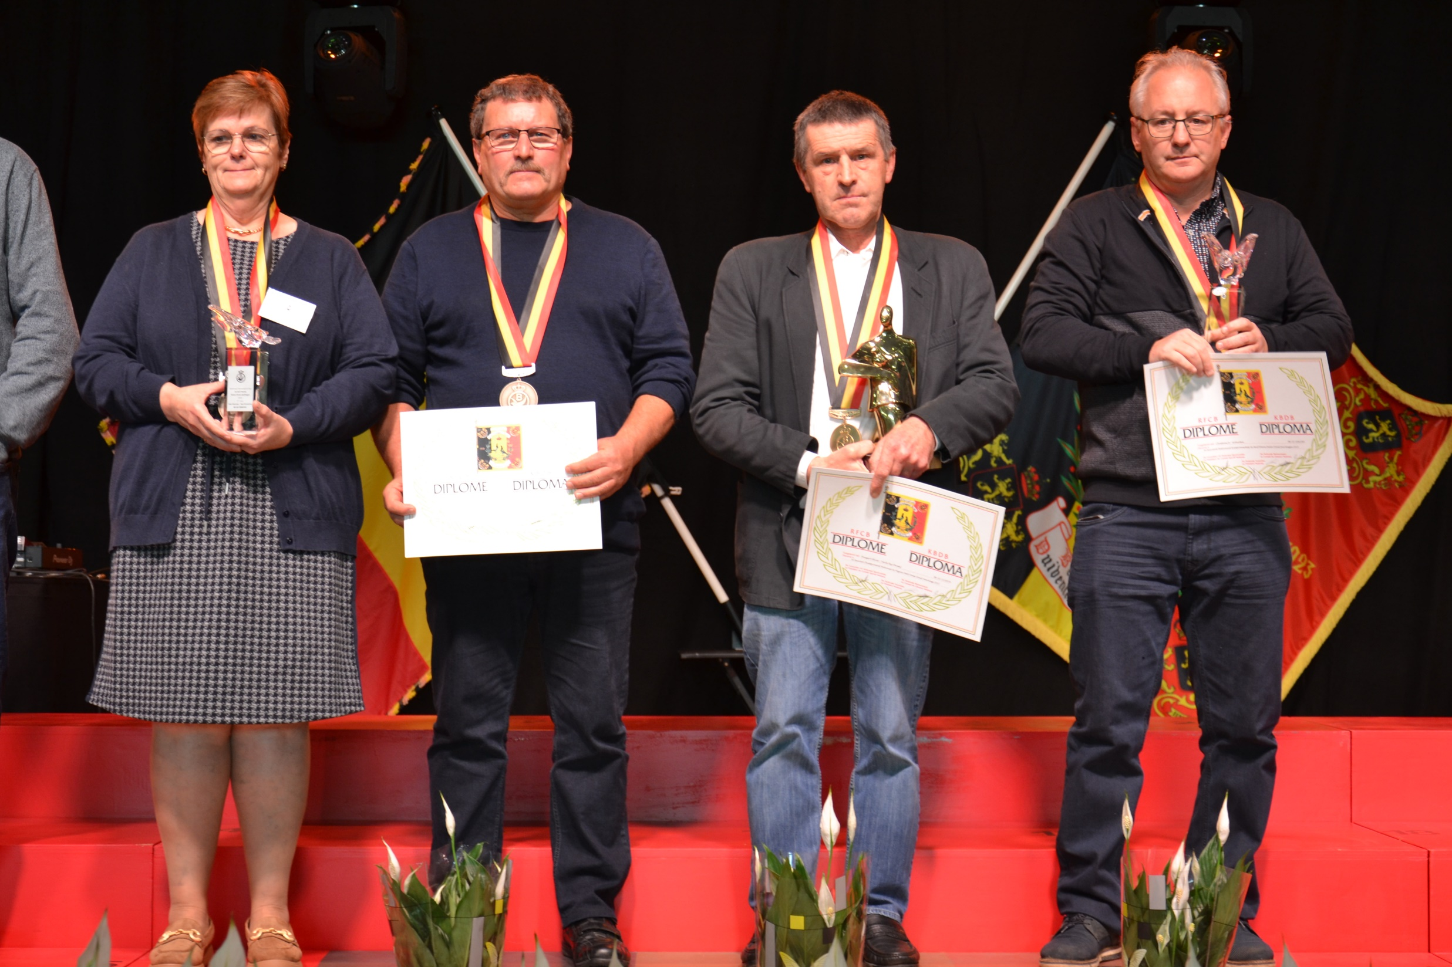

Slide 55
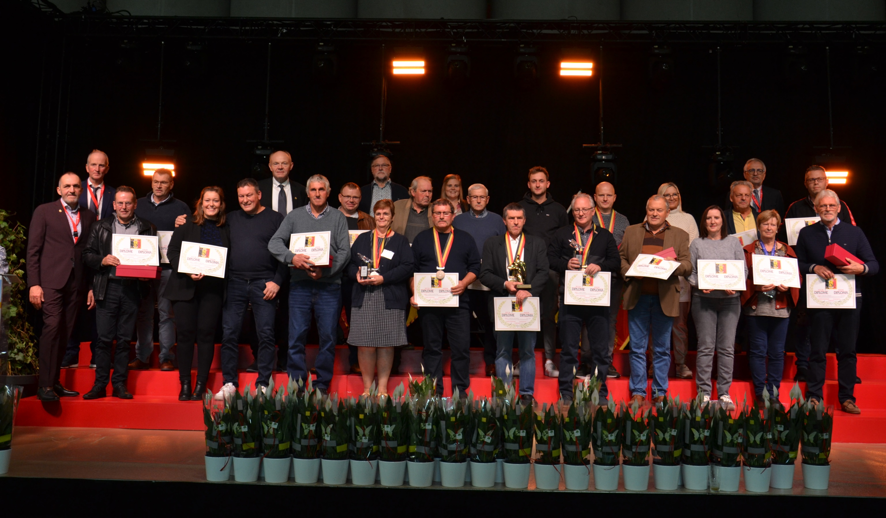

Slide 56
AS-DUIF KLEINE ½ FOND OUDE 2023 AS-PIGEON PETIT ½ FOND VIEUX 2023
Van Gaver Tom & Marnik Moortsele
Vanmeert Roger & Koen Zelem
Cools Rik Ruiselede
Bodson Jean & Franck Heure-le-Romain
De Keyser Thierry Vosselare
Lismont Patrick Bekkevoort
Heyndrickx Erick Nieuwkerken-Waas
Bodson Jean & Franck Heure-le-Romain
Clabots père et fils Grâce-Hollogne
Murez - Marichal Albert Wadelincourt
Remans Marcel Diepenbeek
Petré - Tang Lei Borgloon
Lenaerts Patrick Rummen
Meers H. & Beringhs A. Brustem
Rucquoy Jean Marbais (Bt.)
Delhez Aurore Lessines
De Meerleer Hugo Burst
18. Vanluyten Michel Villers-La-Ville
19. Vermeulen Willy Bambrugge
20. Stockx Luc Binkom
21. Mertens Stefan Onkerzele (Geraardsbergen)
22. Lesage Marc Rumbeke
23. Vermeiren Gustaaf Loenhout
24. Lenaerts Jozef Gorsem
25. Comb. Maegh - A.S. Rijkevorsel
26. Van Looveren Constant Wuustwezel
27. T'Joens Vivien Otegem
28. Bodson Jean & Franck Heure-le-Romain
29. Clabots père et fils Grâce-Hollogne
30. Deschacht & Denduyver Westkerke

Slide 57
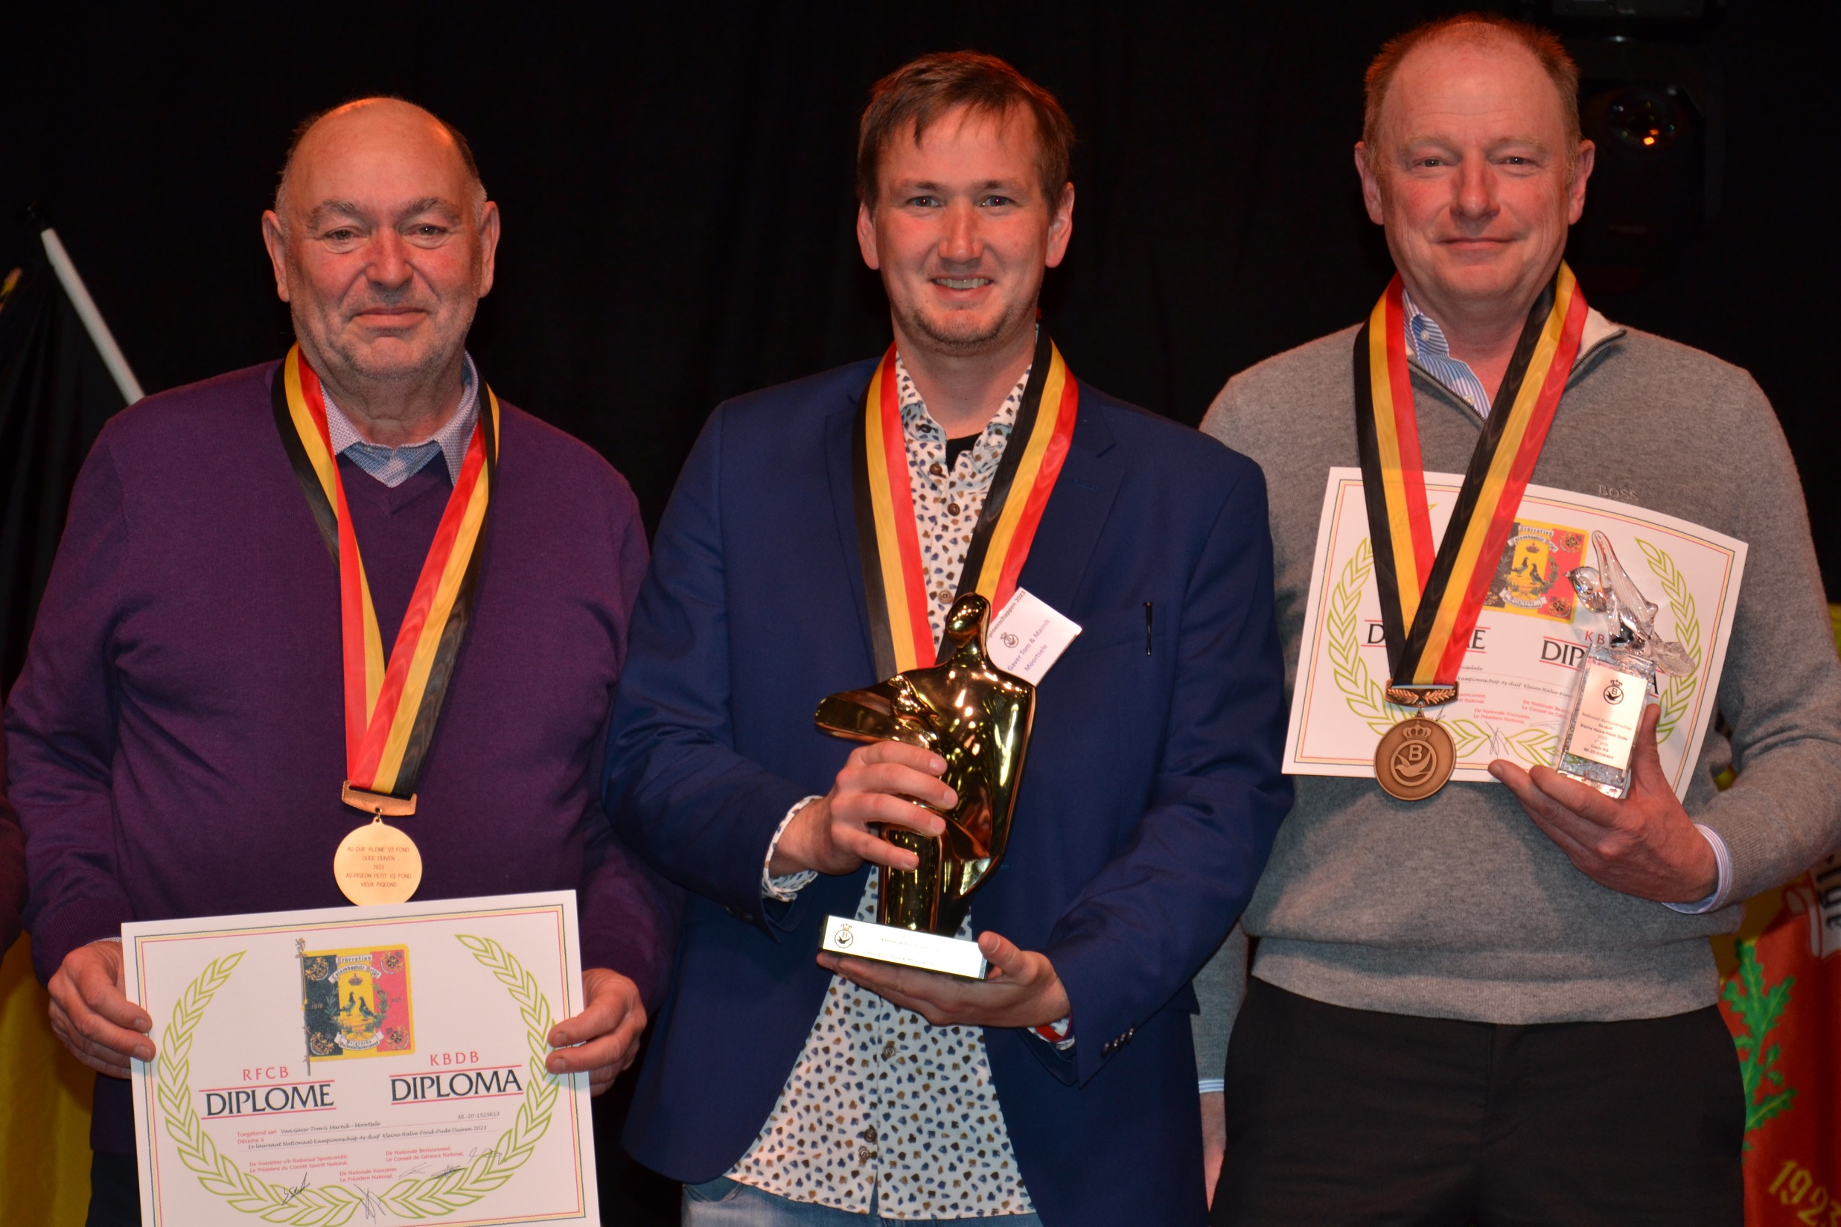

Slide 58
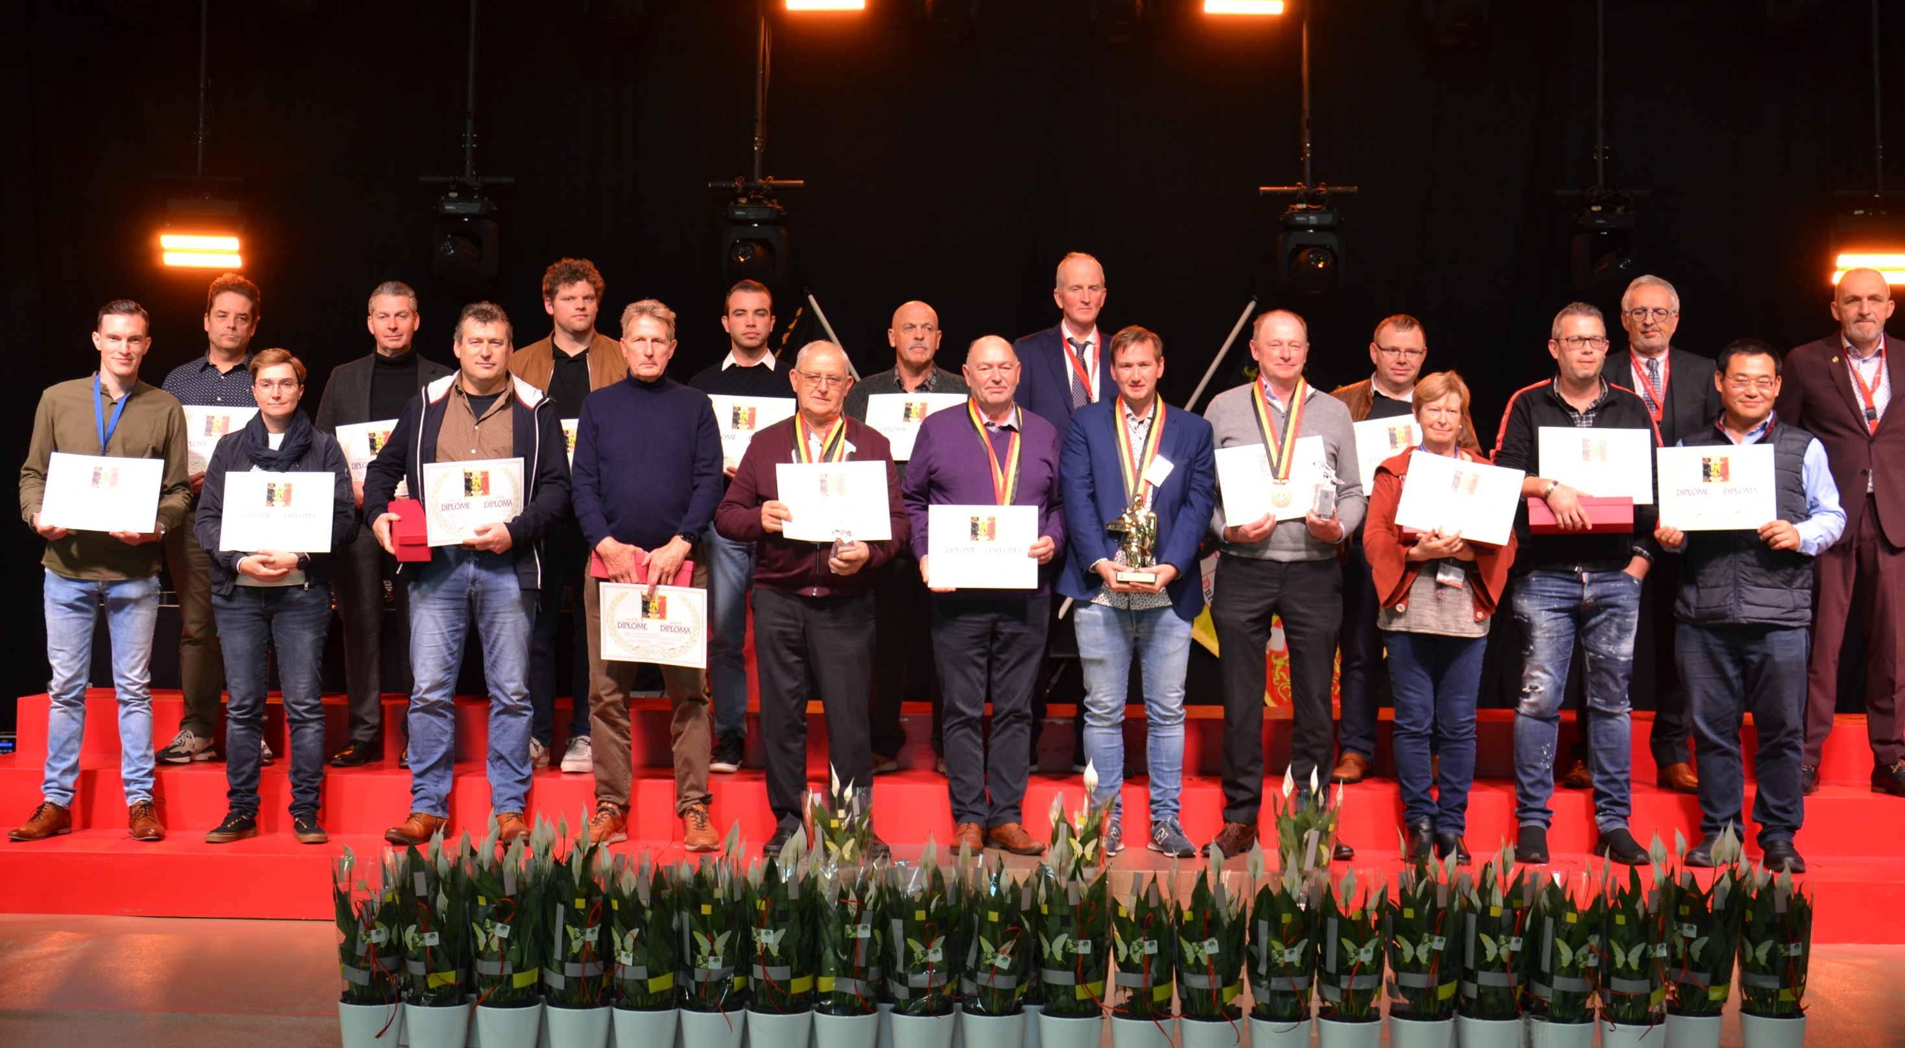

Slide 59
AS-DUIF GROTE ½ FOND JONGE DUIVEN 2023 AS-PIGEON GRAND ½ FOND PIGEONNEAUX 2023
Bormans G. - Thijs L. Boorsem
Leutenez Eddy en Maarten Ruien
Van Den Abbeel – Peleman Buggenhout
Debacker Chris Beveren(Leie)
Cleirbaut Kris Putte
Roziers Walter Berlaar
Nonckelynck - Verriest Herseaux
Schroyen - Stockmans Heusden (Limb.)
Van Horenbeeck- Stegen Schaffen
Weytjens Theo Zutendaal
Toelen Luc Halle-Booienhoven
De Jaerme B. - Casteur P. Vichte
Brugmans Sabrina Halen
Van Muylder Joyce Buggenhout
Wuyts Tom & Eline Itegem
Weytjens Theo Zutendaal
Volkaerts Erik Itegem
18. Lambrechts Brent Berlaar
19. Brugmans Sabrina Halen
20. Anthonis Willy Bouwel
21. Brugmans Sabrina Halen
22. Verbeeck Wim Herselt
23. Verspreet -Muntoni Thirimont
24. Roziers-Xiang Itegem
25. Thys Nick & Roger Hallaar
26. Van Oeckel Bart & Nance Oud-Turnhout
27. Hermans - Bonné Loksbergen
28. Luyckx Jasper Pulle
29. Heggermont Laurens Ingelmunster
30. Storms Wim Berlaar

Slide 60
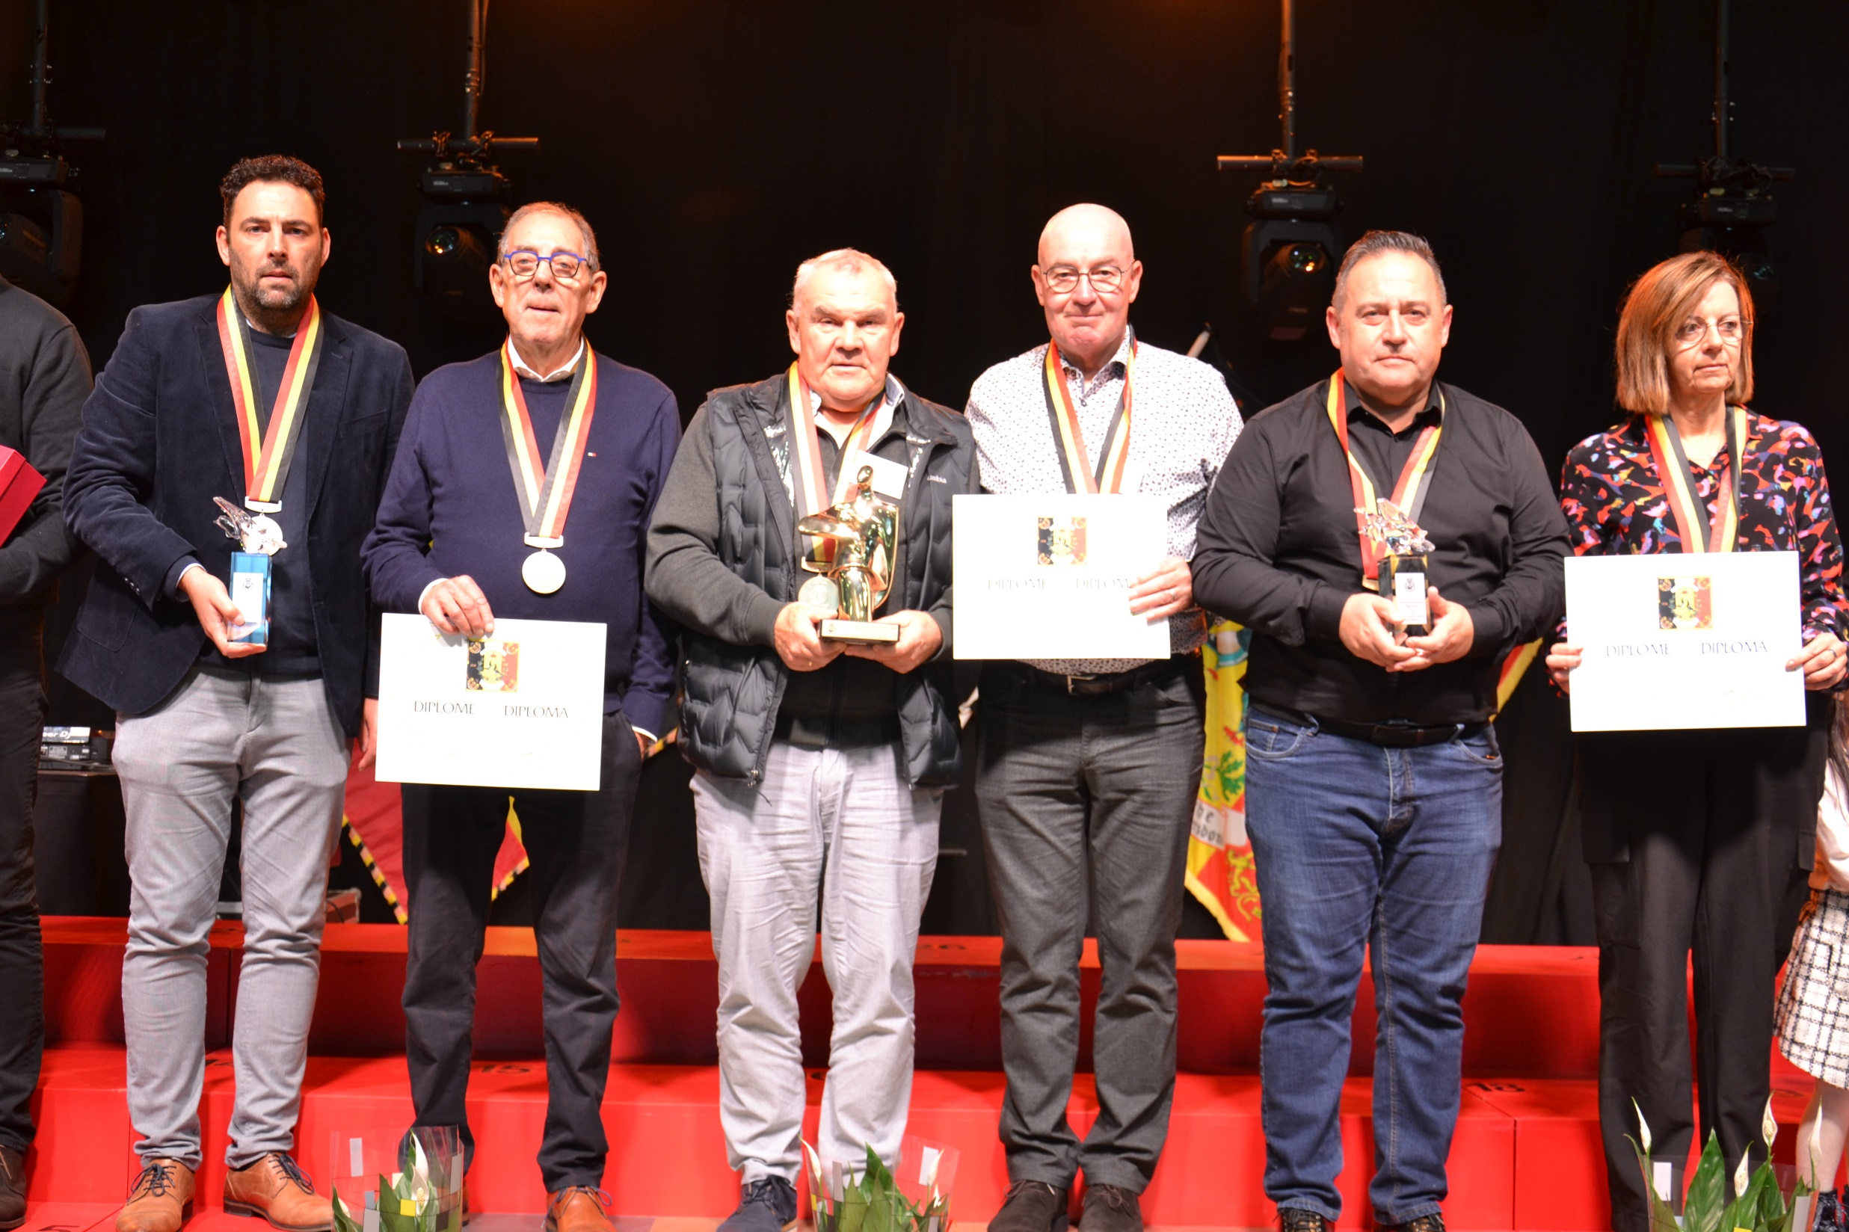

Slide 61
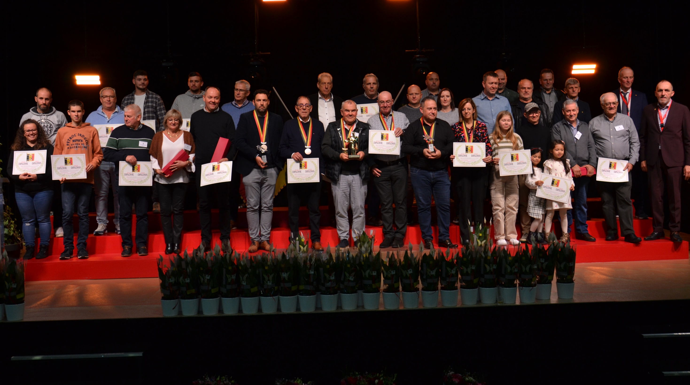

Slide 62
AS-DUIF GROTE ½ FOND JAARLINGEN 2023 AS-PIGEON GRAND ½ FOND YEARLINGS 2023
Thys Nick & Roger Hallaar
Roziers-Xiang Itegem
Casaert-Senechal Russeignies
Vandenheede F. & J. Zingem
Heggermont Laurens Ingelmunster
Debacker Chris Beveren(Leie)
Op De Beeck - Baetens Putte
Thys Nick & Roger Hallaar
Persoons Yvan & Willy Melden
Roelans Lucien Bevel
Daniels Willy Kessel
Thys Nick & Roger Hallaar
Vervloesem Patrick Rijmenam
Daniels Willy Kessel
Harchies Christian & Cyril Warchin
De Troy Wim Berlaar
Team Baetens Sint-Niklaas
18. Deschacht & Denduyver Westkerke
19. Team Baetens Sint-Niklaas
20. Oudermans François Westmalle
21. Dockx Leo & Gerry Koningshooikt
22. Verbruggen Bart & Zion Tessenderlo
23. Hermans Henri Pulle
24. Vanonckelen Marc Halen
25. Iwens Jan & Tom Sint-Katelijne-Waver
26. Vandenheede F. & J. Zingem
27. Cleirbaut Kris Putte
28. Schoors C.& A.- De Waele M. Adegem
29. Van Avondt Danny & Nick Wespelaar
30. Thibaut Stéphane Ingooigem

Slide 63
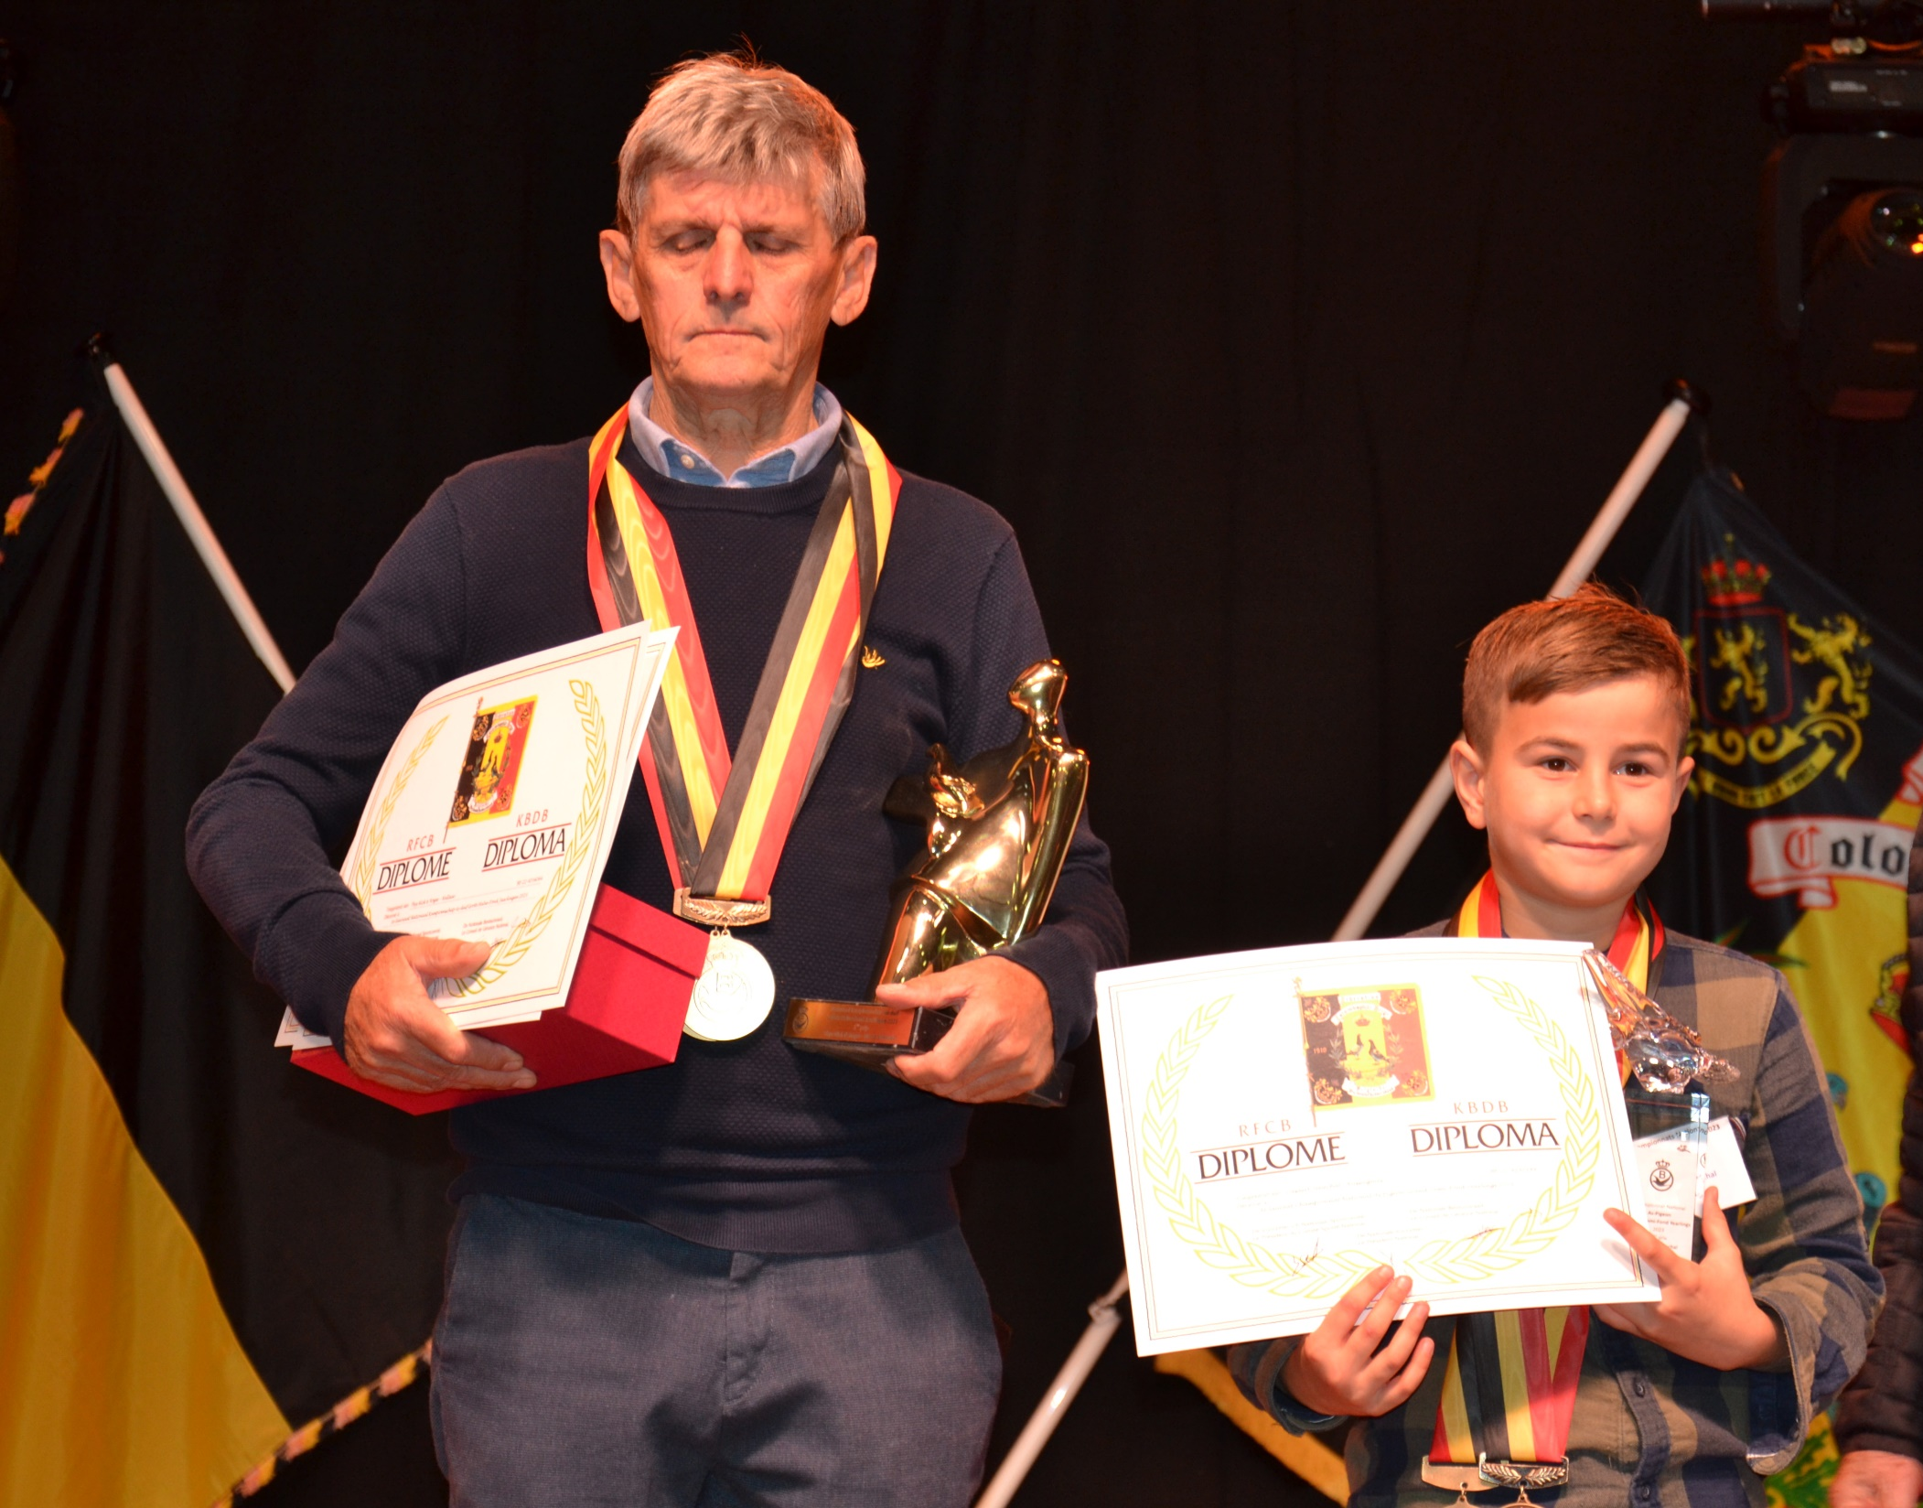

Slide 64
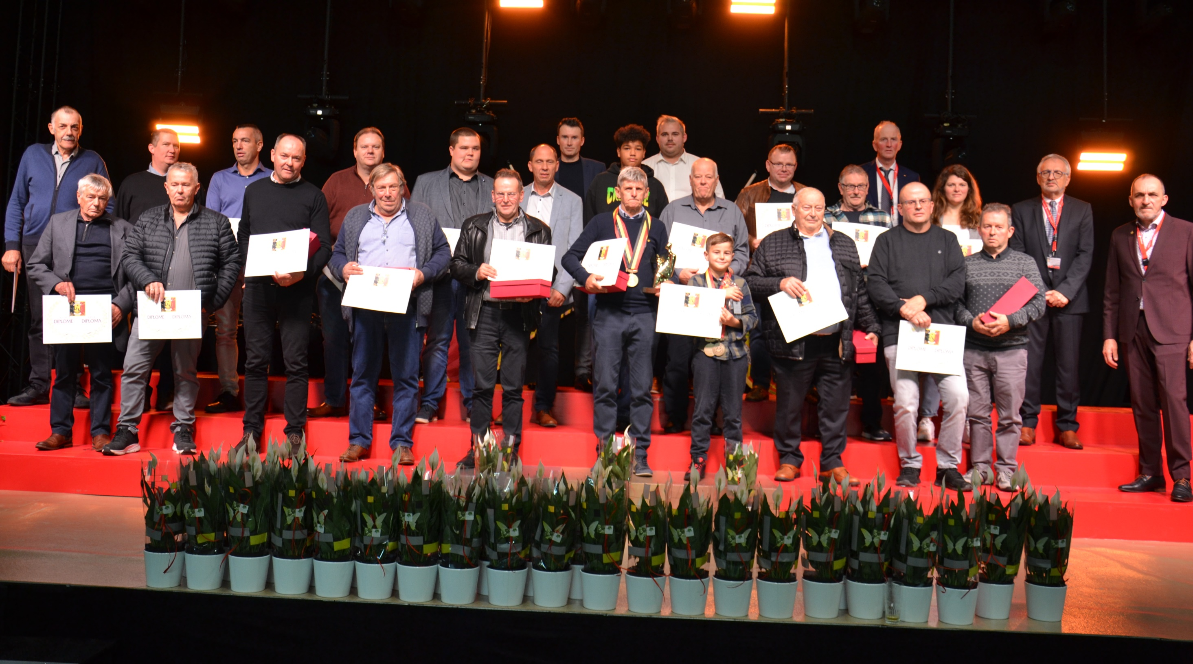

Slide 65
AS-DUIF GROTE ½ FOND OUDE 2023 AS-PIGEON GRAND ½ FOND VIEUX 2023
Brugmans Sabrina Halen
Debacker Chris Beveren(Leie)
Henry J.F. - Blanc B. Wasmes
Vercruysse Thierry Anzegem
Bommerez Michel Heverlee
Cools Rik Ruiselede
De Troy Wim Berlaar
Casaert-Senechal Russeignies
Van Herreweghe - Mannes Meerbeke
Murez - Marichal Albert Wadelincourt
Harchies Christian & Cyril Warchin
Pappens Jan Hundelgem
De Keyser Kurt Staden
D'Hondt Martin Vurste
Thys Nick & Roger Hallaar
De Keyser Kurt Staden
Loockx Guido Tessenderlo
18. Delaere-De Wispelaere-Druart Ghlin
19. Vervloesem Patrick Rijmenam
20. Dekeyser Willy-Jo-Hans Koekelare
21. Desmons - Wibaut - Lemoine Rumes
22. Op De Beeck - Baetens Putte
23. Verplancken Sébastien Huissignies
24. Schreel Dieter Gits
25. Vermeir Jozef Grembergen
26. De Troy Wim Berlaar
27. Brootcoorens E. - De Leye M. Geraardsbergen
28. Vanonckelen Marc Halen
29. Hermans Henri Pulle
30.Thienpont - Van Laecke Semmerzake

Slide 66
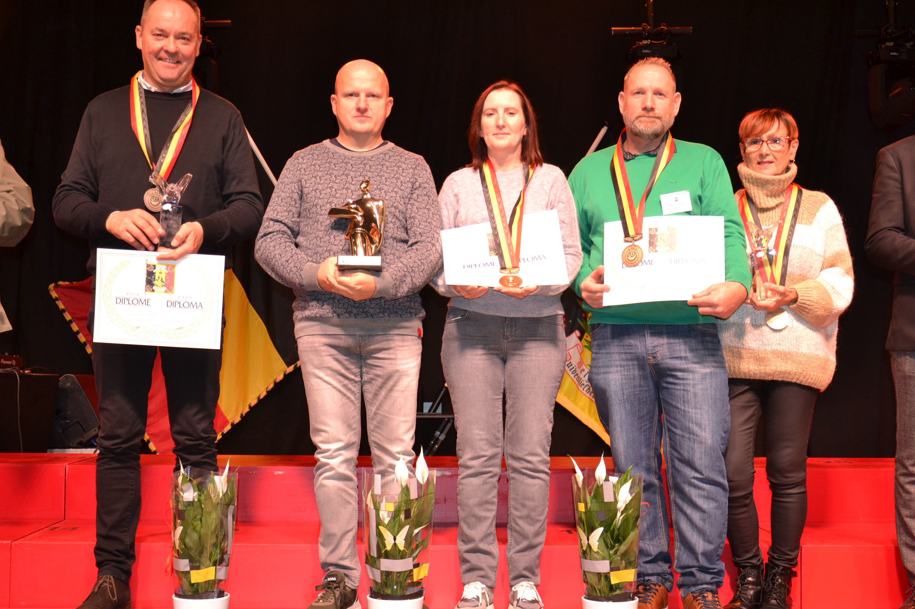

Slide 67
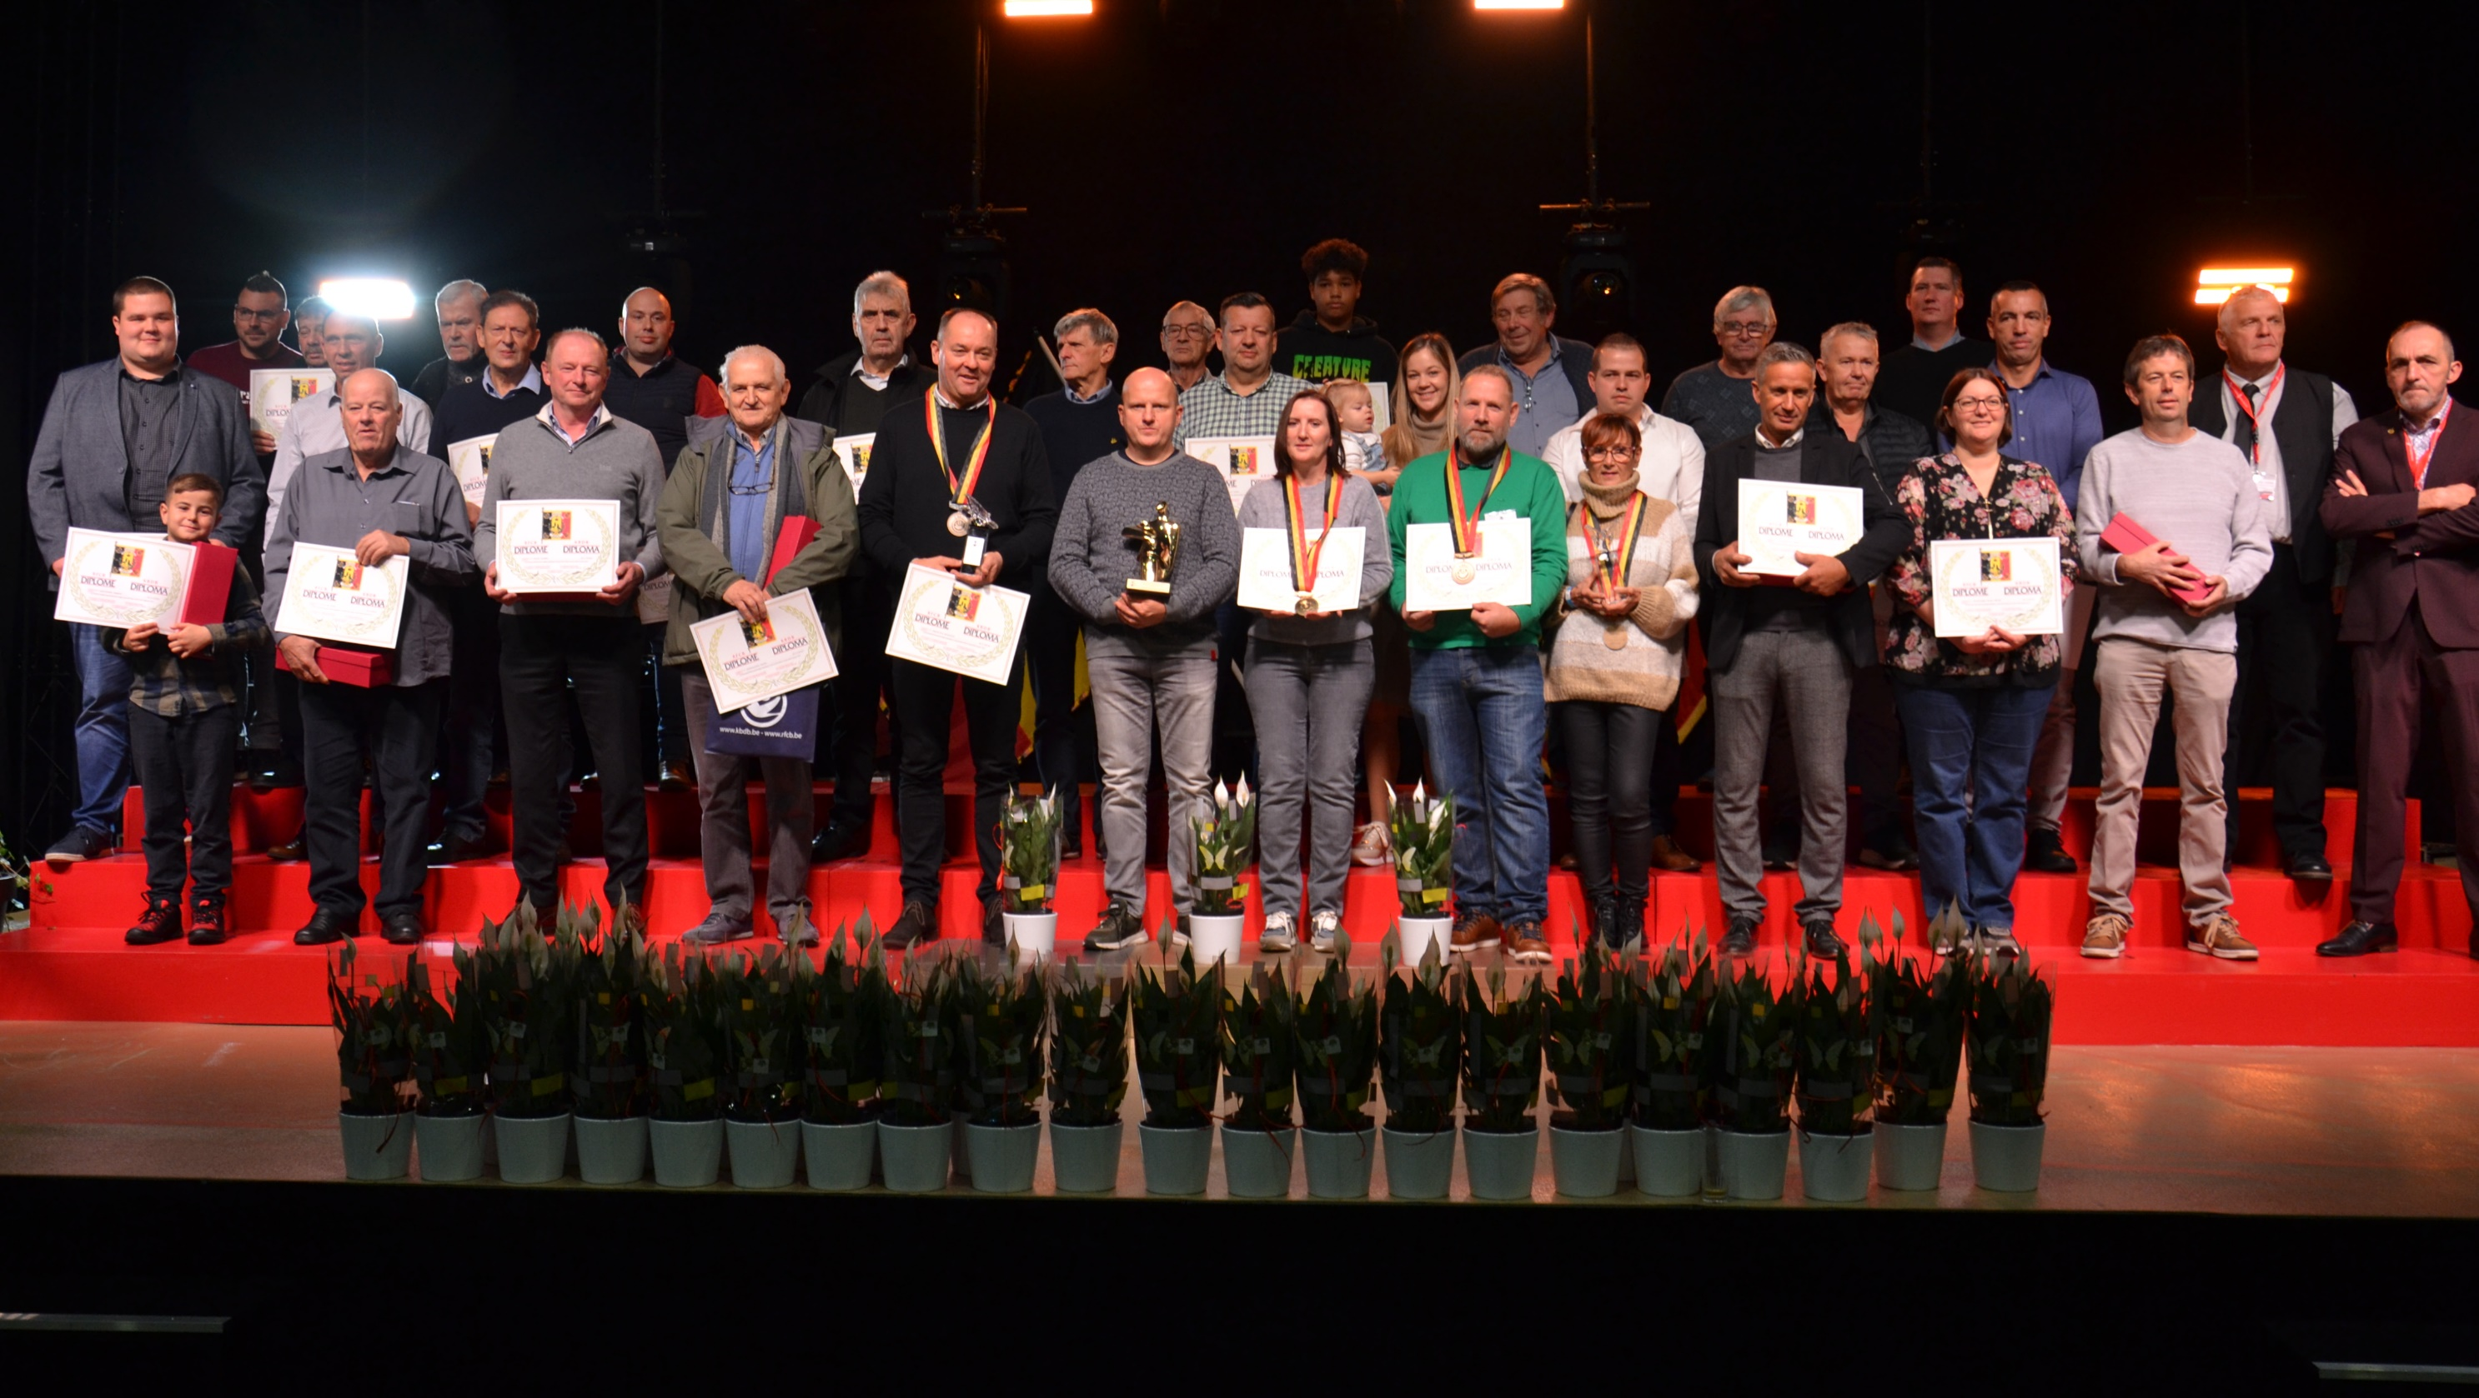

Slide 68
AS-DUIF FOND JAARLINGEN 2023 AS-PIGEON FOND YEARLINGS 2023
Bostoen Sam Adegem
Van Rompaey Karlo Sint-Truiden
Cleirbaut Kris Putte
Van Gaver Tom & Marnik Moortsele
Cleirbaut Kris Putte
Van Rompaey Karlo Sint-Truiden
Vandenheede F. & J. Zingem
Vandenheede F. & J. Zingem
Reynaerts Stephen Velm
Team Hooymans.be Mol
Hensen - Mentior Aubel
Vandenheede F. & J. Zingem
Steenbergen Stefan Herk-de-Stad
Ariën - De Keyser Houwaart
De Clercq - Van Puyvelde Smetlede
Van Oeckel Bart & Nance Oud-Turnhout
Vandenheede F. & J. Zingem
18. Team Hooymans.be Mol
19. Herbots Jo & Raf (Gebr) Halle-Booienhoven
20. Kaier Schaffen
21. Vandenheede F. & J. Zingem
22. Team Noel - Willockx Baasrode
23. Van Rompaey Karlo Sint-Truiden
24. Reynaerts Stephen Velm
25. Tournelle Davy Rummen
26. Tournelle Davy Rummen
27. Lemmens Jozef Balen
28. Schreel Dieter Gits
29. Steveninck Benny Hamme
30. Ally Norbert Aarsele

Slide 69
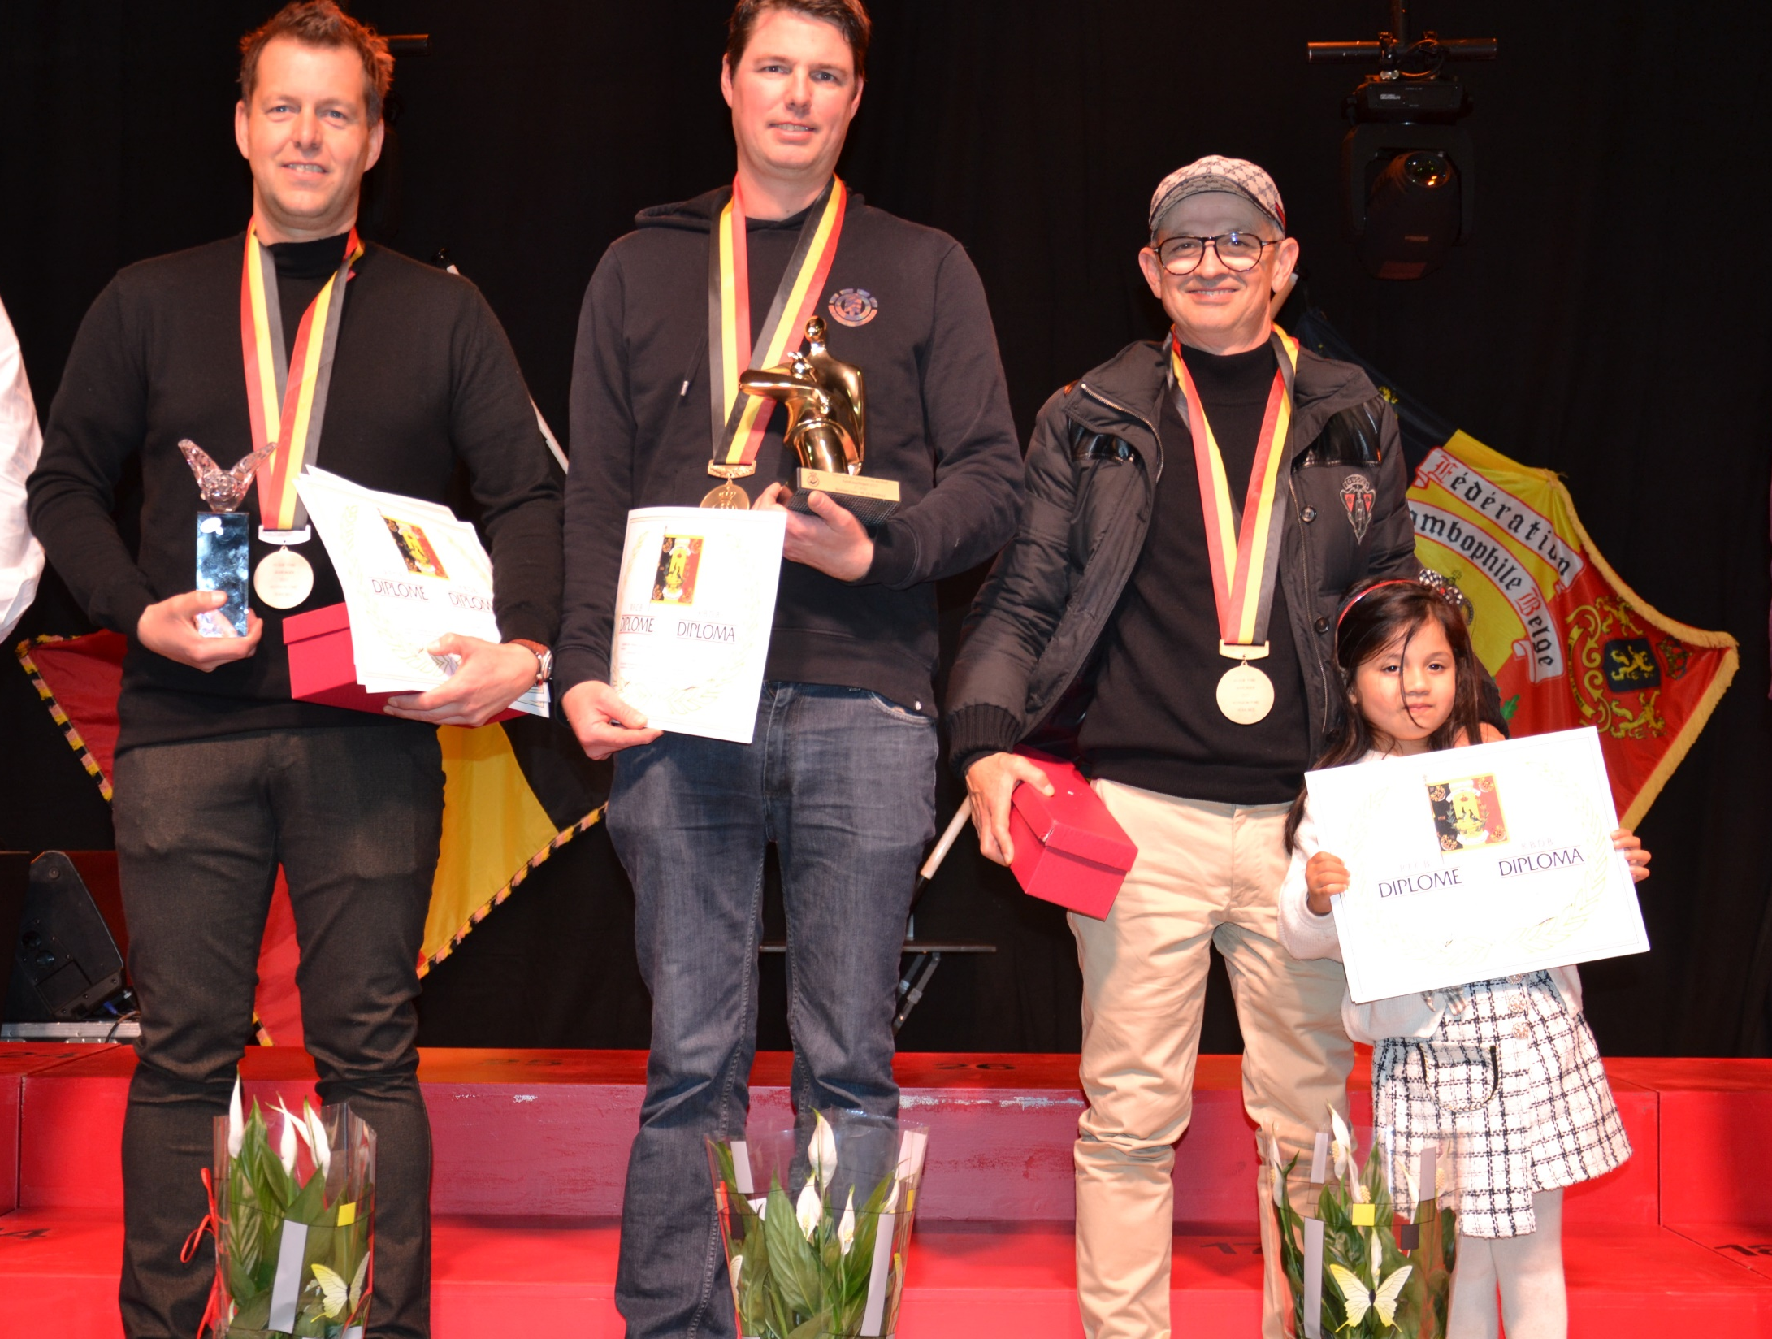

Slide 70
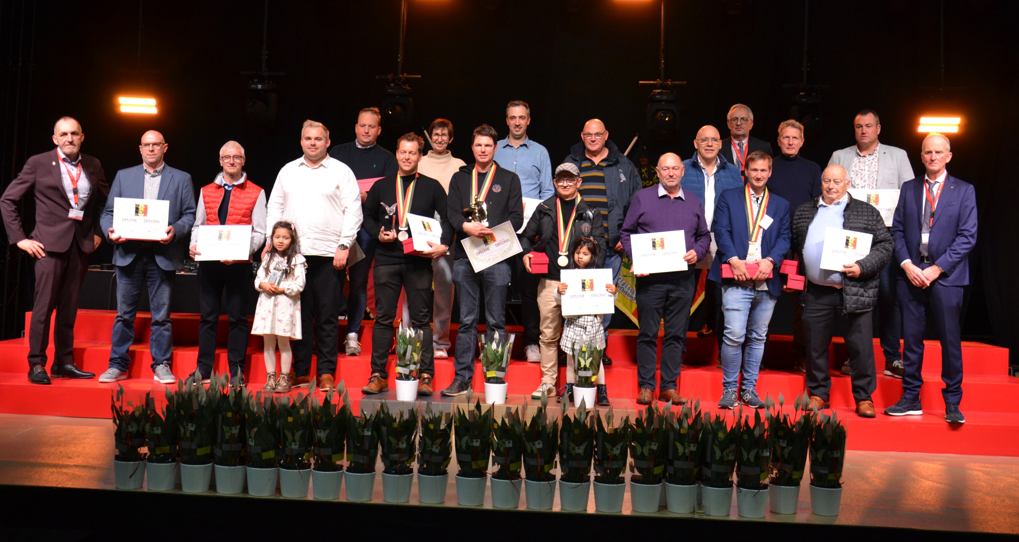

Slide 71
AS-DUIF FOND OUDE 2023 AS-PIGEON FOND VIEUX 2023
Van Gaver Tom & Marnik Moortsele
Team Platteeuw Rumbeke
Herbots Jo & Raf (Gebr) Halle-Booienhoven
Debacker Chris Beveren(Leie)
Van Gaver Tom & Marnik Moortsele
Geraerts E. & Vanlanden M. Wijer
Vandenheede F. & J. Zingem
Team Hooymans.be Mol
De Saer Rudi Ruiselede
Van Den Berghe Bert Wortegem-Petegem
Van Gaver Tom & Marnik Moortsele
Van Rompaey Karlo Sint-Truiden
Tollenaers Erik Lanaken
Limbourg Erik Brussegem
Harchies Christian & Cyril Warchin
Van Rompaey Karlo Sint-Truiden
Team Platteeuw Rumbeke
18. Verhaeghe Martin Torhout
19. Broeckx Niels Oud-Turnhout
20. Familie Schreel Zedelgem
21. Van Gaver Tom & Marnik Moortsele
22. Broeckx Niels Oud-Turnhout
23. Limbourg Erik Brussegem
24. Neyrinck - Callens Gullegem
25. Demely Liliane Moorsele
26. Clicque Gino Wevelgem
27. Luyckx Raf & Lars Geel
28. Vincke - Dobbelaere Beernem
29. Deblanc Youri Ronse/Renaix
30. Smet Gunther Lokeren

Slide 72
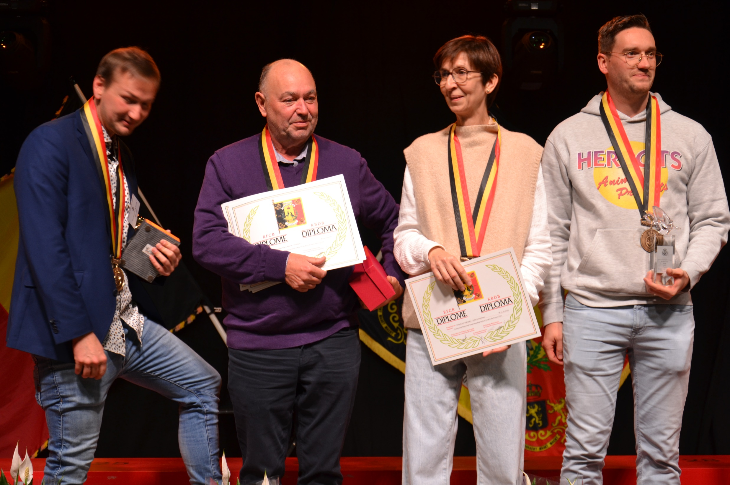

Slide 73
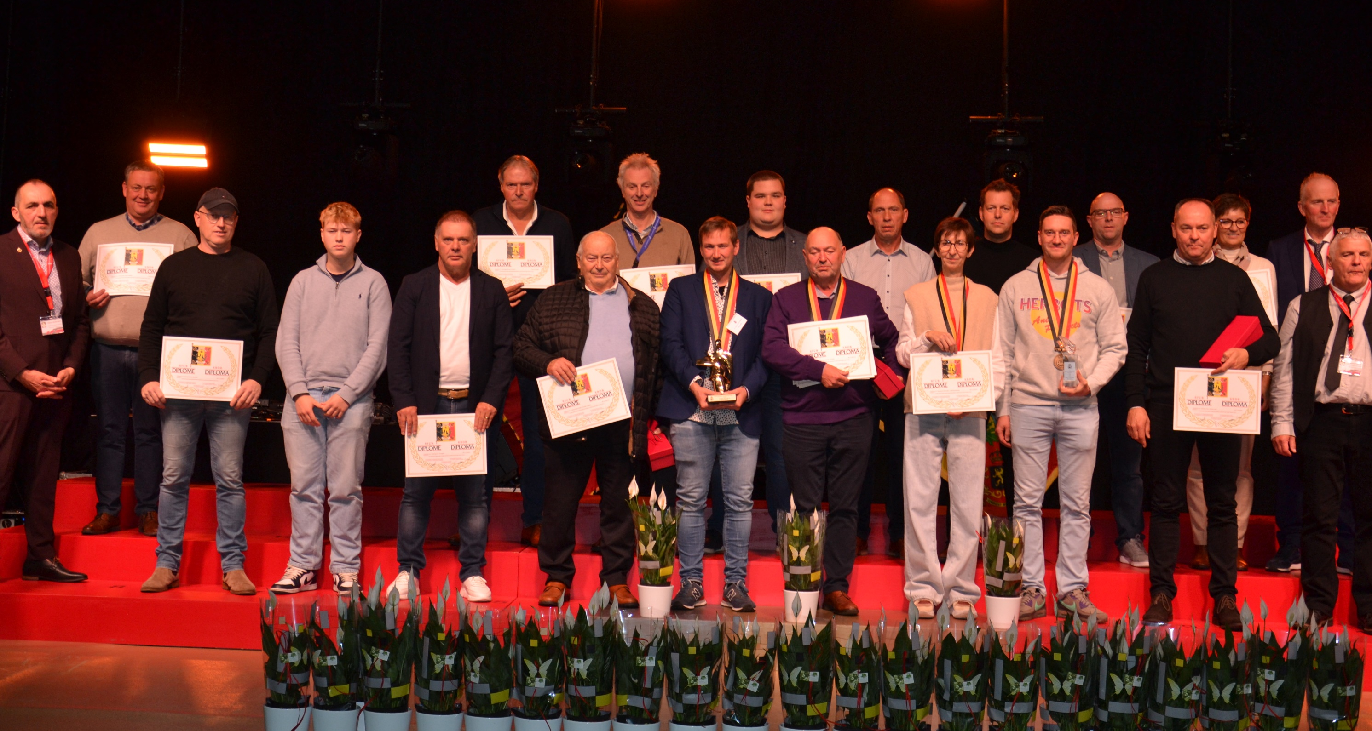

Slide 74
AS-DUIF GROTE FOND JAARLINGEN 2023 AS-PIGEON GRAND FOND YEARLINGS 2023
Maroy Geert Heestert
Maroy Geert Heestert
Logghe - Maes Zelzate
Maroy Geert Heestert
Putman Mathias Zwevegem
Putman Mathias Zwevegem
Fabre Eddy Diest
Bracke Frederik Waregem
De Meulemeester Johan Zulte
De Backer Koen Hoevenen
Desbuquois F. Gebroeders Kapelle-op-den-Bos
Gergely - Nini - Chira Saint-Remy
Seiffert Thibault Kapellen
Loviny Christian Sommière
Meirlaen Etienne Deurle

Slide 75
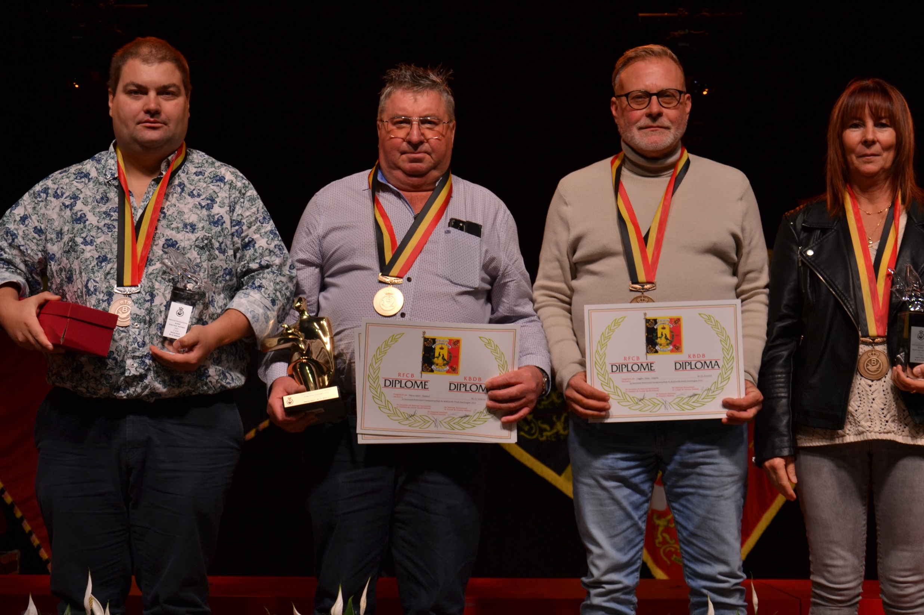

Slide 76
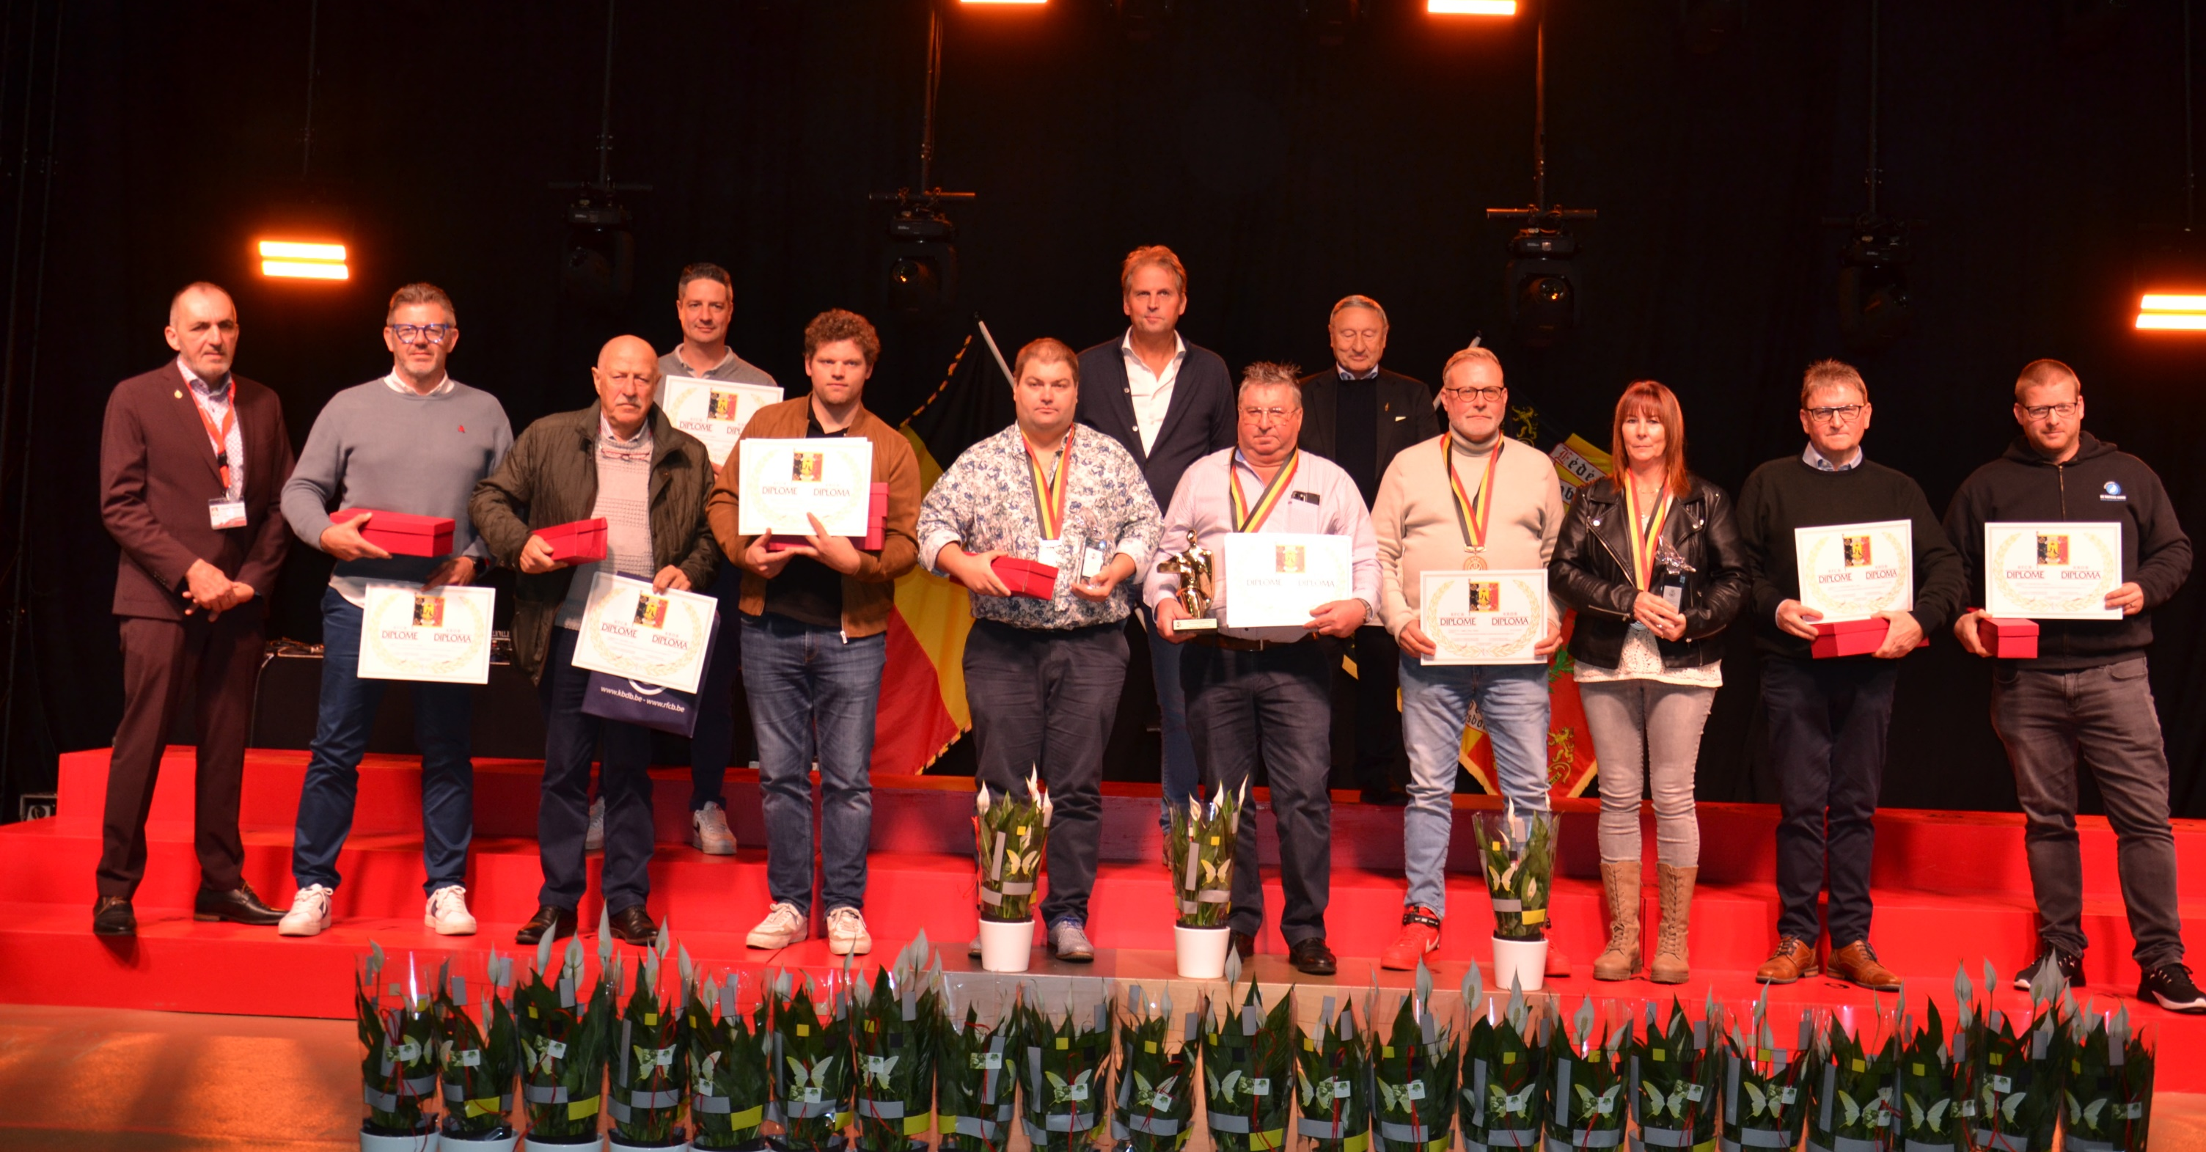

Slide 77
AS-DUIF GROTE FOND OUDE 2023 AS-PIGEON GRAND FOND VIEUX 2023
De Boe Maarten Schendelbeke
Fernandez Pereira Helder Pilipe Aubange
Van Ouwerkerk - Dekkers Brasschaat
Hogge Philippe Charneux
Schmitz Joseph Baelen (Lg.)
Delbushaye Cédric Petit-Rechain
Thibaut - Boons Sombreffe
Injon - Vanrie Beernem
Van Gaver Tom & Marnik Moortsele
Verschoot Joel Ingelmunster
Van Waeyenberghe Jeroen Hemelveerdegem
Colpaert Daniel Huise (Kruisem)
Van Waeyenberghe Jeroen Hemelveerdegem
Christiaens - De Smedt Dirk Pamel
Dumitrescu Catalin Huizingen

Slide 79
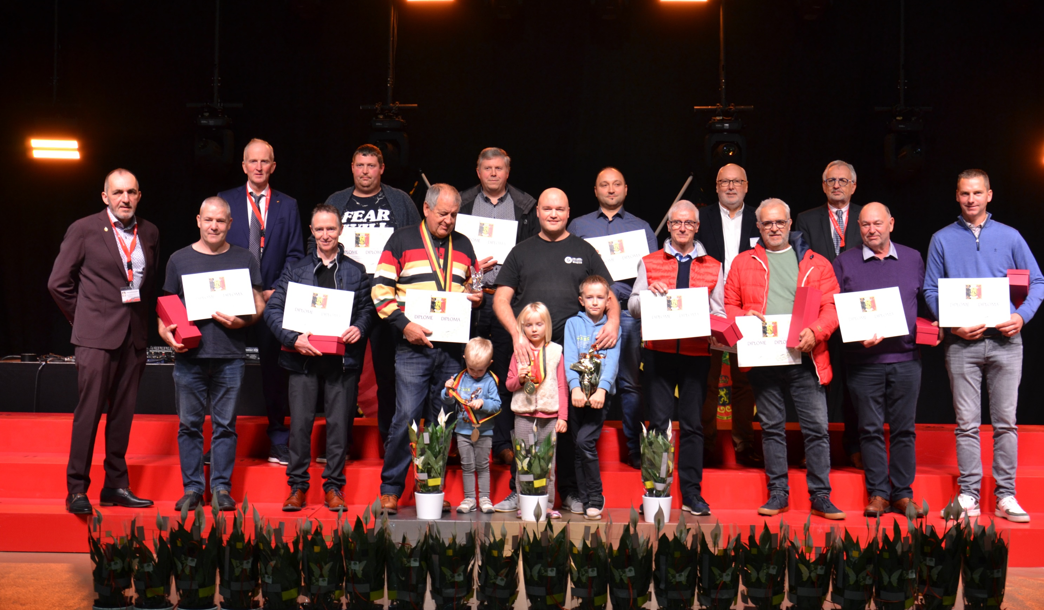

Slide 80
AS-DUIF ALL ROUND JONGE DUIVEN 2023 AS-PIGEON ALL ROUND PIGEONNEAUX 2023
Brugmans Sabrina Halen
Schroyen - Stockmans Heusden (Limb.)
Brugmans Sabrina Halen
Brugmans Sabrina Halen
Hermans - Bonné Loksbergen
Geyskens Olivier Veerle
Bormans G. - Thijs L. Boorsem
Herbots Kobe en Kato Velm
Lambrechts Brent Berlaar
Hermans Henri Pulle
Thys Nick & Roger Hallaar
Lambrechts Bert Berlaar
Hermans – Bonné Loksbergen
Lannoo - Ballegeer Moerkerke
Lambrechts Stefaan Nijlen
Van den Driessche Niels Aalst
Brugmans Sabrina Halen
18. Team Baetens Sint-Niklaas
19. Van Den Abbeel - Peleman Buggenhout
20. Engels Jules & Yves Putte
21. Van Horenbeeck- Stegen Schaffen
22. N. De Weerd - Berckmoes Lille
23. Thys Nick & Roger Hallaar
24. Vanhoudt - Serre Diest
25. Verhaest Rudi Lichtervelde
26. Claeskens Joseph Sint-Lambrechts-Herk
27. Hamers Dennis Maasmechelen
28. Van Acoleyen Raf Nieuwenrode
29. Lambrechts Brent Berlaar
30. Lambrechts Stefaan Nijlen

Slide 81
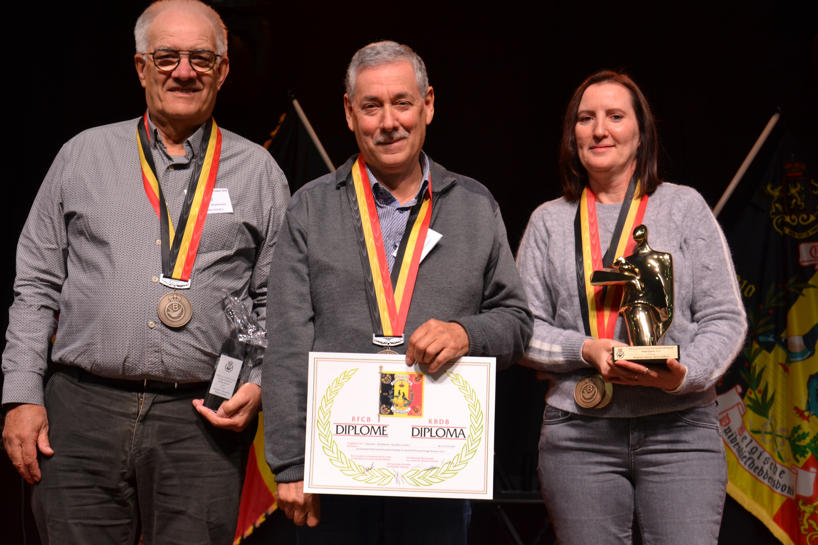

Slide 82
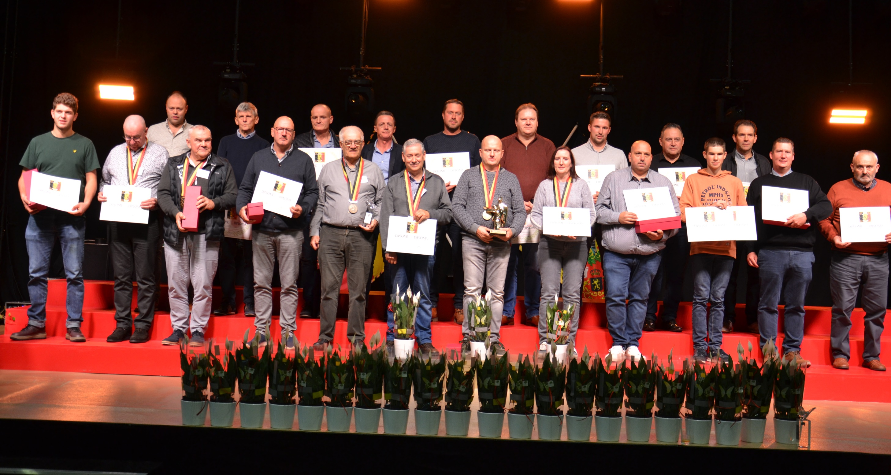

Slide 83
AS-DUIF ALL ROUND OUDE & JAARLINGEN 2023 AS-PIGEON ALL ROUND VIEUX & YEARLINGS 2023
Limbourg Erik Brussegem
Cleirbaut Kris Putte
Van Gaver Tom & Marnik Moortsele
Van Gaver Tom & Marnik Moortsele
Cleirbaut Kris Putte
Geerinckx Bart & Jurgen Wommelgem
Van Gaver Tom & Marnik Moortsele
Cleirbaut Kris Putte
Van Gaver Tom & Marnik Moortsele
Vandenheede F. & J. Zingem
Casaert-Senechal Russeignies
Vandenheede F. & J. Zingem
Maris Frans & Dirk Itegem
Herbots Jo & Raf (Gebr) Halle-Booienhoven
Vandenheede F. & J. Zingem
Vandenheede F. & J. Zingem
Vandenheede F. & J. Zingem
18. Kaier Schaffen
19. Kaier Schaffen
20. Leutenez Eddy en Maarten Ruien
21. Colsoulle P & F Baisieux
22. Tournelle Davy Rummen
23. Tournelle Davy Rummen
24. Vandenheede F. & J. Zingem
25. Van Gaver Tom & Marnik Moortsele
26. Casaert-Senechal Russeignies
27. Clicque Gino Wevelgem
28. Team Huyzentruyt – Fourneau Moen
29. Tournelle Davy Rummen
30. Reynaerts Stephen Velm

Slide 84
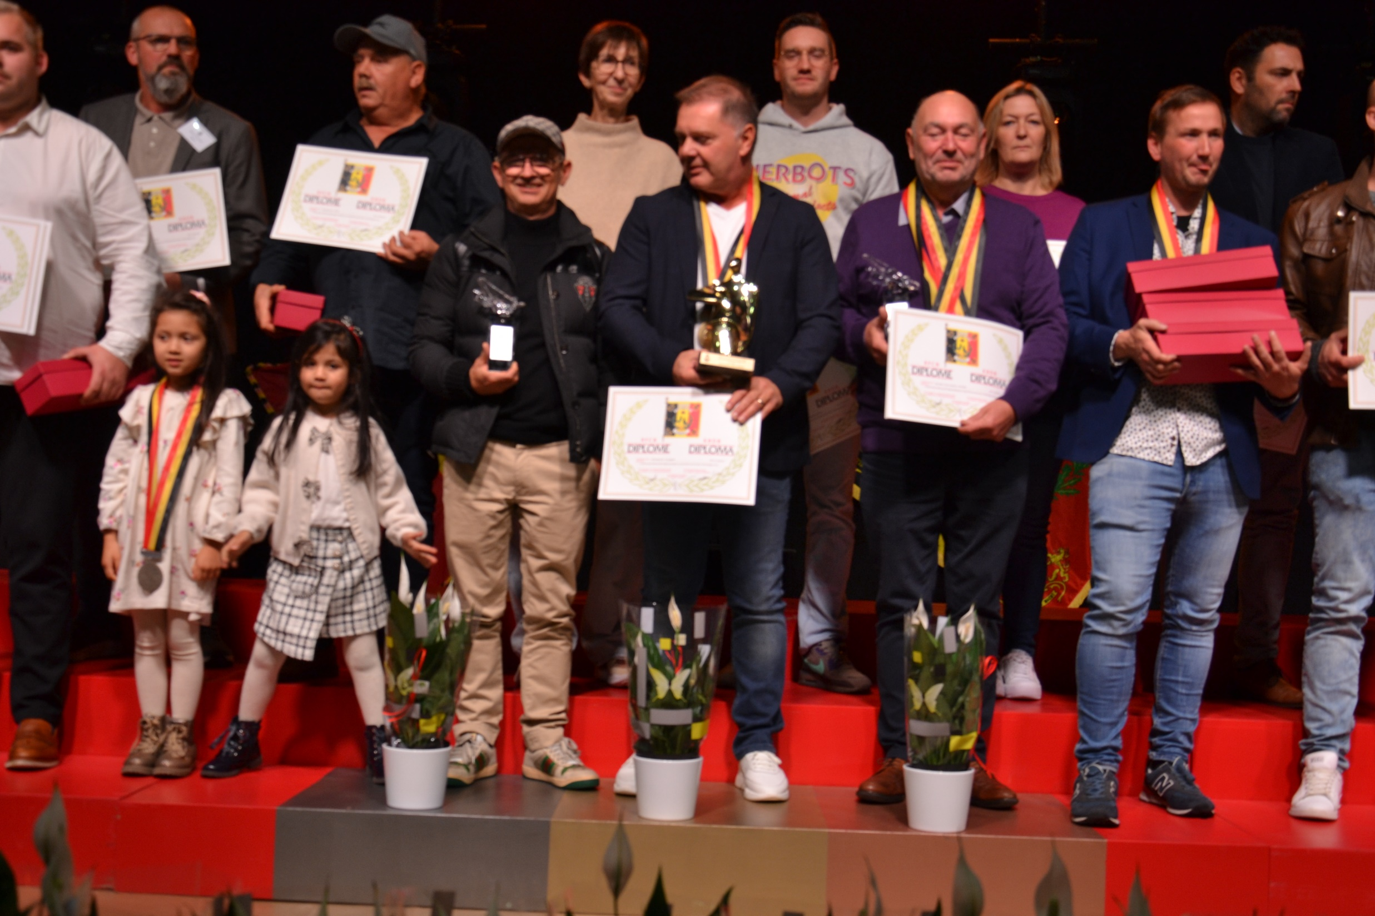

Slide 85
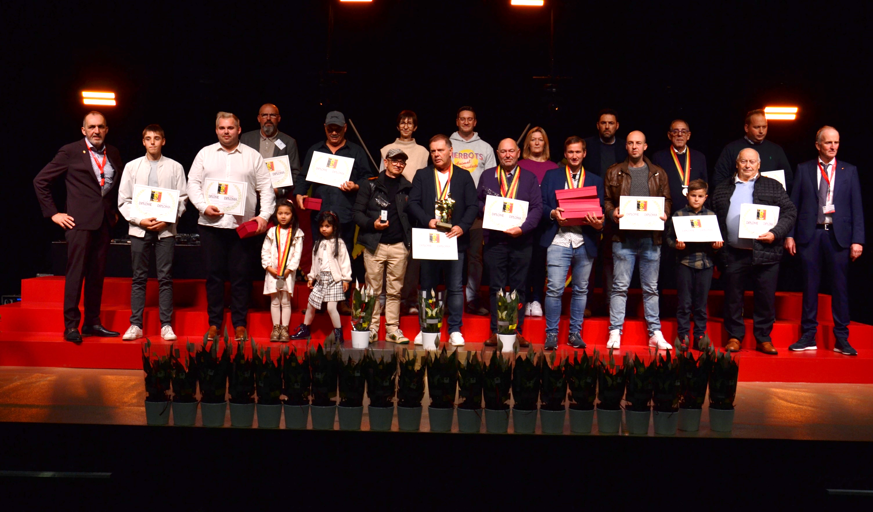

Slide 86
AS-DUIF RHONEVALLEI OUDE 2023 AS-PIGEON LIGNE DU RHONE VIEUX 2023
Meirlaen Etienne Deurle
Pepermans Bart Sint-Katelijne-Waver
Regnier G. & M. Pesche
Vandenabeele Els Neigem
Bourlard Etienne & Rene Harveng
De Keyzer Norbert Etikhove
Sibille Thierry Courcelles
Sibille Thierry Courcelles
Bonmariage - Masson Ouffet
Van Hoecke Luc Oedelem
Dewolf Olivier La Louviere
Calonne Jean Robert Peruwelz
Rans Alex & Annie Herent
Hok Smets L. - De Cremer W. Bertem

Slide 87
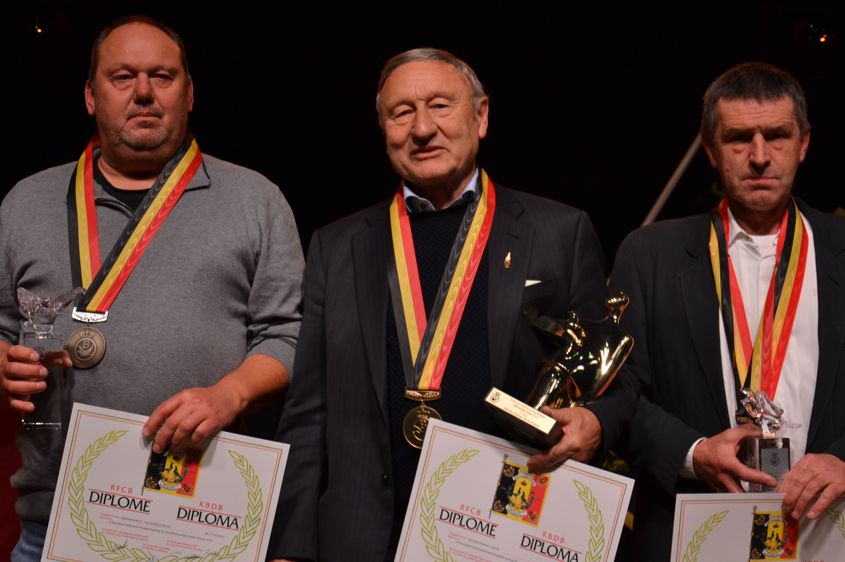

Slide 88
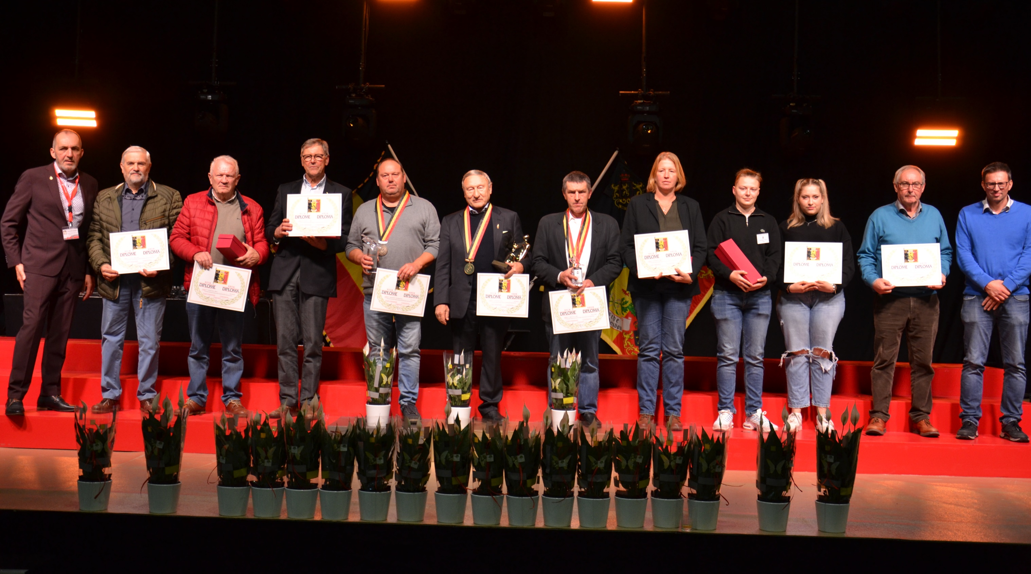

Slide 89
SNELHEID JONGE DUIVEN 2023 VITESSE PIGEONNEAUX 2023
Philippens Pierre 's Gravenvoeren
Vermeerbergen-Wilms Mol
Janssens Mark Linkhout
De Winter Marc Sint-Katelijne-Waver
Schroyen - Stockmans Heusden (Limb.)
Vrancken - Berden Kuringen
Geysen Roger Sint-Job-in-'t-Goor
Hendrix Albert Meeuwen
Cuypers Gustaaf Vosselaar
Ceulemans Raymond Itegem
Cornelis - Keuleers Sint-Katelijne-Waver
Lismont Patrick Bekkevoort
Everaerts Etienne Koersel
Degryse Francky Ingelmunster
Kinschots Marcel Minderhout
De Pré Eric Dudzele
Hensen - Mentior Aubel
18. Janssen Jos & Bleyens Marc Rijkevorsel
19. Bruneel Jose Bissegem
20. Boutsen – Matthijs Dilsen
21. Laenen - Mariën Olen
22. Van Der Auwera Joseph Keerbergen
23. Van Laere Stijn Huise (Kruisem)
24. Verhestraeten Sylvain Herentals
25. Follon Michel Borgloon
26. Libbrecht Jens Oostrozebeke
27. Roose - Pyra Bekegem
28. Wynant Yvan Izegem
29. Vanlommel Willy Ranst
30. Hermans - Bonné Loksbergen

Slide 90
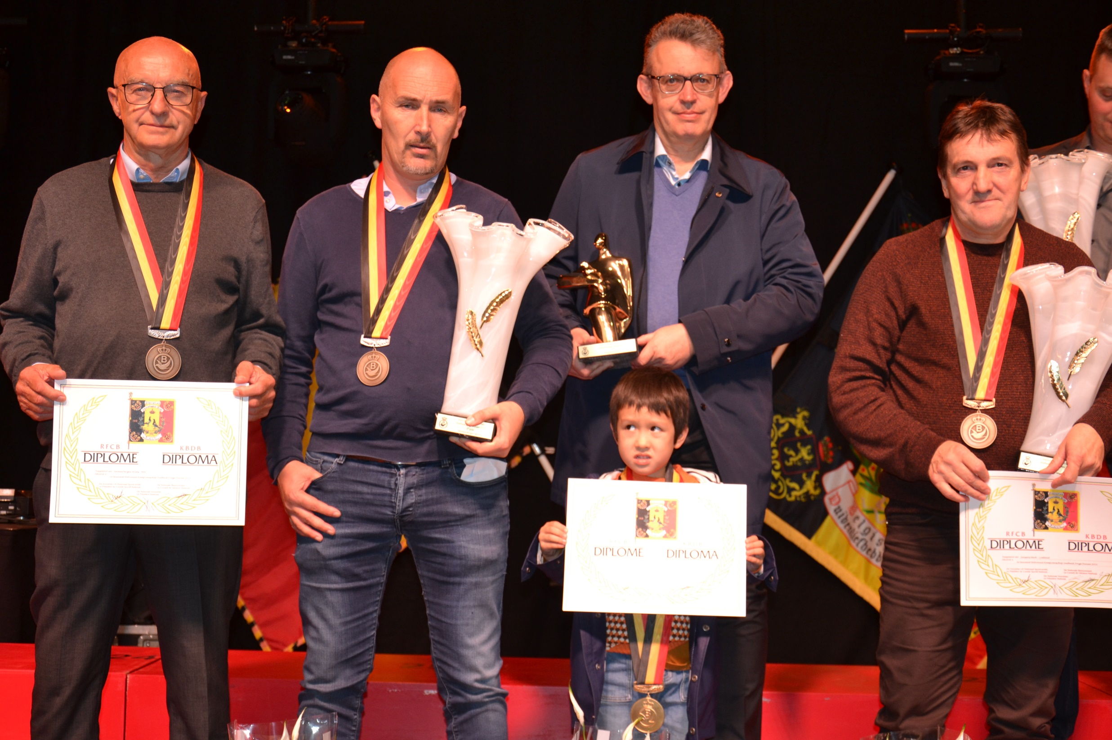

Slide 92
SNELHEID OUDE & JAARLINGEN 2023 VITESSE VIEUX & YEARLINGS 2023
Dehon - Demonseau Thulin
Chiacchietta Paolo Quaregnon
Vermeerbergen-Wilms Mol
Nechelput - Cornet Kester
Grammet Luc Kortrijk-Dutsel
Van Loock M. - De Laet J. Vilvoorde
Van Vooren Philippe Sombreffe
Hensen - Mentior Aubel
Stakenborg Peter Neeroeteren
Van Houcke A. - Roland J. Stambruges
Adami Jos Meerhout
Van Renterghem Bernard Pipaix
Kempeneers Alex Meensel-Kiezegem
Deroux Christian Mesvin
Mees Jan Heverlee
Vanmeert Roger & Koen Zelem
Cirier - Ruelle Sirault
18. Franken Johnny Gruitrode (Oudsbergen)
19. Seghers Paul & Bart Sint-Goriks-Oudenhove
20. Lossignol Michel Budingen
21. Hendrix Albert Meeuwen
22. Van Helleputte Guy Strijpen
23. Huygens Henri Ham
24. Goemaere Jose & Gustave Havinnes
25. Bernaerts André Bunsbeek
26. Vander Elst Jean Halle
27. Bodson Jean & Franck Heure-le-Romain
28. Team Schroeven-Steveninck Molenstede
29. Beyl Pierre Wambeek
30. Corteel Bernard Koksijde

